Slide 1

Temel İSG Eğitimi
İSG Eğitim Sunumu · Riskmatik ile üretildi
riskmatik.com
İş güvenliğinin dijital atölyesi
Notes:
Eğitmen Notu: Hoş geldiniz! Bugün Temel İSG Eğitimi eğitimimize başlıyoruz. Katılımcıları selamlayın ve eğitimin amacını kısaca açıklayın.

Slide 2
İçindekiler
Çalışma mevzuatı ile ilgili bilgiler (6 konu)
Çalışanların yasal hak ve sorumlulukları (5 konu)
İşyeri temizliği ve düzeni (4 konu)
İş kazası ve meslek hastalığından doğan hukuki sonuçlar (4 konu)
riskmatik.com
Notes:
Eğitmen Notu: Bu eğitimde işlenecek ana başlıkları katılımcılara tanıtın.

Slide 3
6331 Sayılı Kanun: Amaç ve Güvenlik Kültürü
6331 sayılı İş Sağlığı ve Güvenliği Kanunu, işyerlerinde iş sağlığı ve güvenliğinin sağlanması ve mevcut şartların iyileştirilmesi için tüm tarafların görev, yetki ve sorumluluklarını düzenler.
Kanunun temel amacı, iş kazalarını ve meslek hastalıklarını henüz oluşmadan önlemek için proaktif ve sürdürülebilir bir önleyici güvenlik kültürü oluşturmaktır.
riskmatik.com
Notes:
Eğitmen Notu:
• Başlarken: Kanunun sadece bir kural listesi değil, bir kültür dönüşümü olduğunu vurgulayın.
• Kritik nokta: Önleyici yaklaşımın, kaza sonrası müdahaleden daha etkili ve ekonomik olduğunu belirtin.
• Ek bilgi: 6331 sayılı Kanun, Avrupa Birliği uyum süreçleri kapsamında hazırlanmıştır.

Slide 4
Kanunun Kapsamı: Kimler Dahil?
6331 sayılı Kanun, kamu ve özel sektöre ait bütün işlere ve işyerlerine, bu işyerlerinin işverenleri ile işveren vekillerine ve tüm çalışanlarına uygulanır.
Çırak ve stajyerler de dahil olmak üzere, faaliyet konusu ne olursa olsun tüm çalışanlar kanun kapsamındadır; sadece özel istisnalar (askeri işyerleri gibi) hariç tutulmuştur.
riskmatik.com
Notes:
Eğitmen Notu:
• Başlarken: Kanunun istisnalar hariç herkesi koruduğunu belirtin.
• Gerçek örnek: Stajyerlerin veya yeni başlayan çalışanların da tam kapsamda olduğunu vurgulayın.
• Kritik nokta: İşveren vekili olmanın sorumluluğu değiştirmediğini hatırlatın.

Slide 5

Temel Tanımlar ve Rol Dağılımı
Çalışan, kamu veya özel işyerlerinde istihdam edilen kişiyi; işveren ise çalışanı istihdam eden gerçek veya tüzel kişiyi ifade eder.
İşyeri hekimi ve iş güvenliği uzmanı, işverene rehberlik eden profesyonel personellerdir; işyeri hekimi "İşyeri Hekimi ve Diğer Sağlık Personelinin Görev, Yetki, Sorumluluk ve Eğitimleri Hakkında Yönetmelik", iş güvenliği uzmanı ise "İş Güvenliği Uzmanlarının Görev, Yetki, Sorumluluk ve Eğitimleri Hakkında Yönetmelik" gereği kendi mevzuatına göre görev yapar.
riskmatik.com
Notes:
Eğitmen Notu:
• Başlarken: Rollerin net olduğunu ve işbirliğinin şart olduğunu söyleyin.
• İnteraktif soru: İşyerinizde İSG uzmanı veya hekim ile ne kadar iletişim halindesiniz?
• Kritik nokta: İSG uzmanının bir rehber olduğunu, uygulama sorumluluğunun işverende olduğunu hatırlatın.

Slide 6
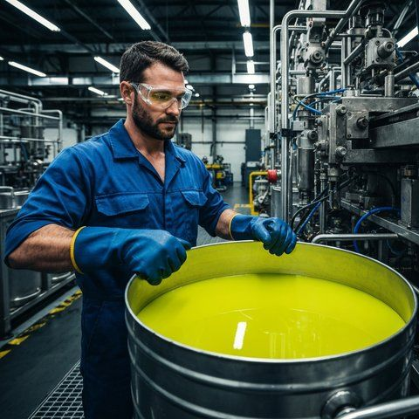
Önleme İlkeleri: Hiyerarşik Yaklaşım
Risklerden korunmada temel hiyerarşi; riskin kaynağında yok edilmesi, tehlikelinin tehlikesiz olanla ikame edilmesi ve toplu koruma önlemlerinin kişisel korumaya tercih edilmesidir.
Kişisel Koruyucu Donanımların İşyerlerinde Kullanılması Hakkında Yönetmelik gereği, KKD kullanımı ancak diğer teknik ve idari önlemlerin yetersiz kaldığı durumlarda son çare olarak uygulanır.
riskmatik.com
Notes:
Eğitmen Notu:
• Başlarken: KKD'nin en son adım olduğunu, önce kaynağın düzeltilmesi gerektiğini anlatın.
• Gerçek örnek: Bir gürültü kaynağını yalıtmanın, kulaklık takmaktan daha etkili olduğunu anlatın.
• Kritik nokta: Mühendislik önlemlerinin toplu koruma sağladığını vurgulayın.

Slide 7
İşverenin Genel Yükümlülükleri
İşveren, çalışanların işle ilgili sağlık ve güvenliğini sağlamakla yükümlüdür ve mesleki risklerin önlenmesi için gerekli tüm tedbirleri almak zorundadır (6331 sayılı İSG Kanunu).
İşveren, çalışma ortamını güvenli hale getirmek, gerekli eğitimleri vermek ve çalışma koşullarını sürekli olarak iyileştirmekle sorumludur.
riskmatik.com
Notes:
Eğitmen Notu:
• Başlarken: İşverenin yükümlülüğünün sadece bir kural değil, yasal bir zorunluluk olduğunu belirtin.
• Kritik nokta: İşverenin gözetme borcunu (TBK 417) hatırlatın.
• Ek bilgi: İşveren, İSG önlemlerini maliyet unsuru olarak değil, yatırım olarak görmelidir.

Slide 8
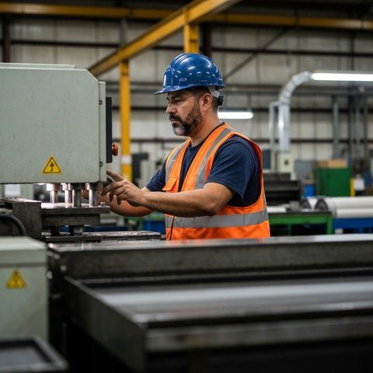
Çalışanların Yükümlülükleri ve Katılımı
Çalışanlar, eğitimler ve talimatlar doğrultusunda kendilerinin ve diğer kişilerin sağlık ve güvenliğini korumakla yükümlüdür.
İşyerindeki güvenlik önlemlerine uymak, KKD'leri doğru kullanmak ve karşılaşılan tehlikeleri işverene bildirmek, çalışanın temel sorumlulukları arasındadır (6331 sayılı İSG Kanunu).
riskmatik.com
Notes:
Eğitmen Notu:
• Başlarken: Güvenliğin ortak sorumluluk olduğunu vurgulayın.
• Gerçek örnek: Görülen bir tehlikeyi (örn: dökülmüş yağ) bildirmemenin bir kaza riski olduğunu anlatın.
• İnteraktif soru: İşyerinde bir tehlike gördüğünüzde kime başvuruyorsunuz?

Slide 9
Risk Değerlendirmesi Zorunluluğu
İş Sağlığı ve Güvenliği Risk Değerlendirmesi Yönetmeliği uyarınca işveren, işyerinde risk değerlendirmesi yaptırmakla yükümlüdür.
Bu süreç, işyerindeki tehlikelerin belirlenmesi, risklerin analiz edilmesi ve kontrol tedbirlerinin planlanarak uygulanmasını içeren sürekli bir döngüdür.
riskmatik.com
Notes:
Eğitmen Notu:
• Başlarken: Risk değerlendirmesinin bir kağıt işi değil, yaşamı koruma süreci olduğunu anlatın.
• Kritik nokta: Risklerin dinamik olduğunu, ortam değiştikçe değerlendirmenin yenilenmesi gerektiğini vurgulayın.
• Ek bilgi: Çalışanların risk değerlendirmesi sürecine katılımı önemlidir.

Slide 10
İdari ve Cezai Yaptırım Mantığı
6331 sayılı Kanun hükümlerine aykırı hareket eden işverenlere, ihlalin niteliğine göre 6331 sayılı Kanunun 26. maddesi uyarınca Çalışma ve İş Kurumu (İŞKUR) il müdürünce idari para cezaları uygulanır (iş kazası/meslek hastalığı bildirim cezaları ise SGK il müdürlüğünce).
Yaptırımların temel amacı, işverenlerin yasal sorumluluklarını yerine getirmesini sağlayarak güvenli bir çalışma ortamı oluşturmak ve kazaları caydırıcı yöntemlerle azaltmaktır.
riskmatik.com
Notes:
Eğitmen Notu:
• Başlarken: Cezaların bir amaç değil, güvenliği sağlama aracı olduğunu belirtin.
• Kritik nokta: Kazaların sadece idari para cezası değil, hukuki ve vicdani sorumluluklar da doğurduğunu hatırlatın.
• Kapanış: Güvenli çalışmanın hem çalışanı hem de işvereni koruduğunu vurgulayarak eğitimi bitirin.

Slide 11
İşverenin Gözetme Borcu ve İSG Kesişimi
4857 sayılı İş Kanunu ve 6331 sayılı İSG Kanunu kapsamında işveren, çalışanı gözetme ve koruma borcu altındadır.
Bu borç, işyerinde gerekli tüm teknik önlemlerin alınmasını ve güvenli bir çalışma ortamının oluşturulmasını kapsar.
İşveren, çalışanın bedensel ve ruhsal sağlığını korumak adına tüm iş sağlığı ve güvenliği tedbirlerini eksiksiz uygulamalıdır.
Gözetme borcu ihmal edilirse, işveren meydana gelen iş kazalarından doğrudan hukuki ve cezai olarak sorumlu tutulur.
İşyerindeki her türlü risk, işveren tarafından analiz edilmeli ve çalışanların sağlığı her aşamada önceliklendirilmelidir.
riskmatik.com
Notes:
Eğitmen Notu:
• Başlarken: İşverenin sorumluluğunun sadece maaş ödemek değil, çalışanın can güvenliğini sağlamak olduğunu belirtin.
• Kritik nokta: Gözetme borcunun 6331 sayılı Kanun ile yasal bir zorunluluk haline geldiğini vurgulayın.
• İnteraktif soru: İşyerimizde gözetme borcu kapsamında alınan önlemleri kimler gözlemledi?

Slide 12
Çalışma Süreleri ve Kaza Riski İlişkisi
4857 sayılı İş Kanunu'nda belirtilen haftalık 45 saatlik çalışma süresi, yorgunluğu minimize etmek için belirlenmiştir.
Uzun süreli ve düzensiz çalışma saatleri, odaklanma kaybına ve reaksiyon süresinin uzamasına yol açarak kaza riskini artırır.
Çalışma sürelerinin mevzuata uygun düzenlenmesi, İSG açısından hayati bir önleyici tedbir olarak kabul edilmektedir.
Yorgun bir çalışan, işyerindeki tehlikeleri fark etmede zorlanır ve güvensiz davranışlar sergileme eğilimi gösterir.
İşveren, çalışma saatlerini çalışan sağlığını koruyacak şekilde planlamalı ve dinlenme sürelerine mutlaka riayet etmelidir.
riskmatik.com
Notes:
Eğitmen Notu:
• Başlarken: Yorgunluğun bir risk faktörü olduğunu belirtin.
• Gerçek örnek: Özellikle gece vardiyalarında dikkat dağınıklığı nedeniyle yaşanan ramak kala olaylarını anlatın.
• Kritik nokta: Fazla mesainin iş sağlığını nasıl etkilediğini vurgulayın.

Slide 13
Fazla Çalışma Sınırları ve Sağlık
İş Kanununa İlişkin Fazla Çalışma ve Fazla Sürelerle Çalışma Yönetmeliği, fazla çalışmanın sağlık etkilerini sınırlamayı amaçlar.
Fazla çalışma, çalışanların biyolojik ritmini bozarak dikkat seviyesini olumsuz etkiler ve iş kazalarına kapı aralar.
Yasal sınırların üzerinde çalıştırılan işçiler, kronik yorgunluk ve mesleki tükenmişlik riski ile karşı karşıya kalırlar.
İşveren, fazla çalışma süreçlerinde işçinin sağlık durumunu ve çalışma ortamındaki risk faktörlerini göz önünde bulundurmalıdır.
Fazla çalışma, ancak zorunlu hallerde ve işçinin onayıyla, sağlık riskleri minimize edilerek gerçekleştirilmelidir.
riskmatik.com
Notes:
Eğitmen Notu:
• Başlarken: Fazla çalışmanın bir hak değil, istisnai bir durum olduğunu hatırlatın.
• Kritik nokta: Fazla mesai onayının yazılı olması gerektiğini ve sağlığın her şeyden önemli olduğunu belirtin.
• Ek bilgi: İlgili yönetmelikteki yıllık fazla çalışma üst sınırlarından bahsedin.

Slide 14
Yıllık İzin ve Dinlenmenin Önemi
Yıllık Ücretli İzin Yönetmeliği ile sağlanan dinlenme hakları, çalışanların fiziksel ve mental sağlığını yenilemesi için temel bir haktır.
Dinlenmiş bir çalışan, işyerindeki tehlikelere karşı daha duyarlı olur ve güvenli çalışma becerisi yüksek bir performans sergiler.
Yıllık izinlerin düzenli kullanımı, uzun süreli çalışma stresini azaltır ve işe bağlı psikolojik rahatsızlıkları önler.
İşveren, çalışanların yıllık izinlerini zamanında kullanmalarını sağlayarak iş güvenliği kültürüne katkıda bulunmalıdır.
Çalışanın dinlenmiş olması, işyerindeki hata oranını düşürür ve güvenli çalışma ortamının sürekliliğini destekler.
riskmatik.com
Notes:
Eğitmen Notu:
• Başlarken: İznin bir tatil değil, bir sağlık hakkı olduğunu vurgulayın.
• Gerçek örnek: Uzun süre izin kullanmayan çalışanların motivasyon ve dikkat düşüşü örnekleri.
• Kritik nokta: İzinlerin iş planlaması kadar İSG planlamasında da yer alması gerektiğini belirtin.

Slide 15
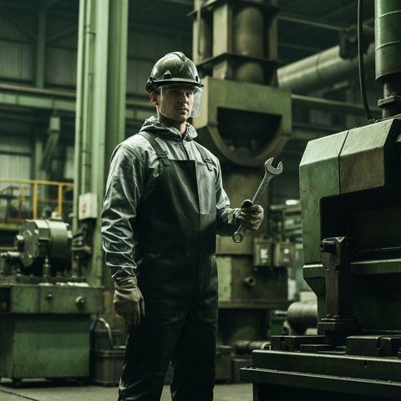
Ağır ve Tehlikeli İşlerde Güvenlik
6331 sayılı İş Sağlığı ve Güvenliği Kanunu kapsamında (eski "ağır ve tehlikeli işler" ayrımı 2012'de kaldırılmış, yerini az tehlikeli / tehlikeli / çok tehlikeli sınıflandırması almıştır), tehlikeli ve çok tehlikeli işlerde çalışacak personelin işin gerektirdiği fiziksel kapasiteye sahip olması şarttır.
Bu işlerde çalışanların, 6331 sayılı Kanunun 15. maddesi gereği işe başlamadan önce sağlık raporu (işe giriş muayenesi) ile sağlık durumlarının uygunluğu belgelendirilmelidir.
İşveren, bu işlerde çalışanlara özel eğitimler vermeli ve yapılan işin risklerine uygun kişisel koruyucu donanım (KKD) temin etmelidir.
İş ortamı, periyodik olarak iş hijyeni ölçümleri ile denetlenmeli ve tehlikeler kaynağında yok edilmelidir.
Güvenlik kurallarına uyulmaması, bu sektörlerde ciddi yaralanmalara ve kalıcı sağlık sorunlarına yol açabilir.
riskmatik.com
Notes:
Eğitmen Notu:
• Başlarken: Ağır işlerin yüksek risk içerdiğini hatırlatın.
• Kritik nokta: Sağlık raporlarının hayati önemini ve periyodik muayenelerin gerekliliğini vurgulayın.
• İnteraktif soru: İşimizde kullandığımız KKD'lerin neden sadece o işe özel olduğunu tartışalım.

Slide 16
Özel Grupların Korunması: Kadın, Genç ve Çocuk
4857 sayılı İş Kanunu, kadın, genç ve çocuk çalışanların gelişimlerini ve sağlıklarını korumak için özel düzenlemeler içermektedir.
Genç ve çocuk çalışanların ağır işlerde çalıştırılması yasaklanmış olup, eğitimlerine uygun çalışma koşulları sağlanmalıdır.
Kadın çalışanlar için gece vardiyası ve ağır iş kısıtlamaları gibi, sağlıklarını koruyan özel İSG önlemleri uygulanmaktadır.
İşveren, bu çalışan gruplarının maruz kalabileceği riskleri daha dikkatli analiz etmeli ve koruyucu tedbirleri artırmalıdır.
Çalışma ortamı, özel grupların sağlığını tehlikeye atmayacak şekilde düzenlenmeli ve sürekli denetlenmelidir.
riskmatik.com
Notes:
Eğitmen Notu:
• Başlarken: Her çalışanın farklı bir fiziksel ve sosyal ihtiyacı olduğunu belirtin.
• Kritik nokta: Genç çalışanların tecrübesizliği nedeniyle daha fazla gözetim altında olmaları gerektiğini anlatın.
• Ek bilgi: Çalışanların İş Sağlığı ve Güvenliği Eğitimlerinin Usul ve Esasları Hakkında Yönetmelik gereği eğitimlerin önemine değinin.

Slide 17
İSG İhlali ve Haklı Fesih Süreçleri
4857 sayılı İş Kanunu uyarınca, işçinin veya işverenin İSG kurallarına uymaması, sözleşmenin haklı nedenle feshi için gerekçe oluşturabilir.
İşveren, İSG önlemlerini almazsa işçi, sağlığı tehlikeye girdiği gerekçesiyle sözleşmeyi haklı nedenle feshetme hakkına sahiptir.
İşçi kendisine verilen İSG eğitimlerine ve KKD kullanım kurallarına uymazsa, işveren için bu durum haklı fesih sebebi olabilir.
İSG ihlalleri, sadece yasal ceza sebebi değil, iş ilişkisinin devamını imkansız kılan ciddi bir güvensizlik kaynağıdır.
Taraflar, İSG kurallarını birer hukuki sorumluluk olarak görmeli ve iş sağlığını korumayı öncelik haline getirmelidir.
riskmatik.com
Notes:
Eğitmen Notu:
• Başlarken: İSG'nin sadece bir kural değil, iş ilişkisinin temeli olduğunu belirtin.
• Kritik nokta: Haklı fesih durumlarının hukuki süreçlerine girmeden, bunun taraflar arasındaki güveni nasıl sarstığını açıklayın.
• Kapanış: İSG kurallarına uyumun iş barışını koruduğunu vurgulayın.

Slide 18
İşverenin Genel Yükümlülükleri ve Mevzuat
6331 sayılı İş Sağlığı ve Güvenliği Kanunu'na göre işveren, çalışanların iş sağlığı ve güvenliğini sağlamakla yükümlüdür.
İşveren, çalışma ortamındaki riskleri önlemek, mevcut riskleri azaltmak ve gerekli tedbirleri almak zorundadır.
İş sağlığı ve güvenliği önlemleri, işyerindeki tüm çalışanları kapsayacak şekilde planlanmalı ve uygulanmalıdır.
İşveren, bu yükümlülüklerini yerine getirirken teknik ve idari tüm süreçleri mevzuata uygun yönetmelidir.
riskmatik.com
Notes:
Eğitmen Notu:
• Başlarken: İşverenin sorumluluğunun sadece KKD vermek olmadığını, tüm çalışma ortamını güvenli hale getirmek olduğunu vurgulayın.
• Kritik nokta: İşverenin yasal sorumluluklarının 6331 sayılı Kanun ile tanımlandığını hatırlatın.

Slide 19
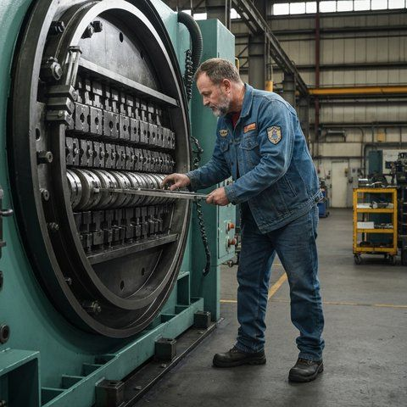
Risk Değerlendirmesi ve Süreklilik
İş Sağlığı ve Güvenliği Risk Değerlendirmesi Yönetmeliği uyarınca işveren, işyerinde risk değerlendirmesi yaptırmakla yükümlüdür.
Tehlikeler belirlenmeli, riskler analiz edilmeli ve gerekli kontrol önlemleri planlanmalıdır.
Risk değerlendirmesi, işyerindeki değişiklikler veya yeni makine alımları gibi durumlarda mutlaka güncellenmelidir.
Belirlenen risklerin bertaraf edilmesi için eliminasyon, ikame veya mühendislik önlemleri gibi hiyerarşik adımlar izlenmelidir.
riskmatik.com
Notes:
Eğitmen Notu:
• Başlarken: Risk değerlendirmesinin dinamik bir süreç olduğunu, tek seferlik bir belge olmadığını belirtin.
• Kritik nokta: Riskleri kontrol altına alırken toplu koruma önlemlerine öncelik verilmelidir.

Slide 20
İSG Hizmetlerinin Organizasyonu
İş Sağlığı ve Güvenliği Hizmetleri Yönetmeliği gereği işveren, işyerinin tehlike sınıfına ve çalışan sayısına göre İSG profesyonelleri görevlendirmelidir.
İşyeri hekimi, iş güvenliği uzmanı ve diğer sağlık personeli görevlendirilerek yasal süreçlerin takibi sağlanmalıdır.
Bu profesyoneller, işyerindeki risklerin önlenmesi ve çalışan sağlığının korunması adına işverene rehberlik ederler.
İSG hizmetleri, işverenin yasal sorumluluklarını yerine getirmesinde profesyonel destek mekanizmasıdır.
riskmatik.com
Notes:
Eğitmen Notu:
• Başlarken: Uzman ve hekimin sadece birer zorunluluk değil, birer danışman olduğunu vurgulayın.
• Kritik nokta: İSG profesyonelleri ile işbirliği yapmak işverenin yükümlülüğüdür.

Slide 21
Çalışanların Bilgilendirilmesi
6331 sayılı İş Sağlığı ve Güvenliği Kanunu kapsamında işveren, işyerindeki riskler ve alınması gereken önlemler konusunda çalışanları bilgilendirmelidir.
Çalışanlar, karşı karşıya oldukları tehlikeler ve bu tehlikelerden korunma yöntemleri hakkında açık ve anlaşılır şekilde eğitilmelidir.
Bilgilendirme süreçleri, işe giriş aşamasından itibaren düzenli olarak tekrarlanmalı ve kayıt altına alınmalıdır.
Doğru bilgilendirme, iş kazalarını önlemede çalışanların bilinçli hareket etmesini sağlar.
riskmatik.com
Notes:
Eğitmen Notu:
• Başlarken: Bilgilendirmenin yazılı ve sözlü olarak yapılması gerektiğini hatırlatın.
• Kritik nokta: Bilgilendirme kayıtlarının denetimlerde ispat niteliğinde olduğunu belirtin.

Slide 22
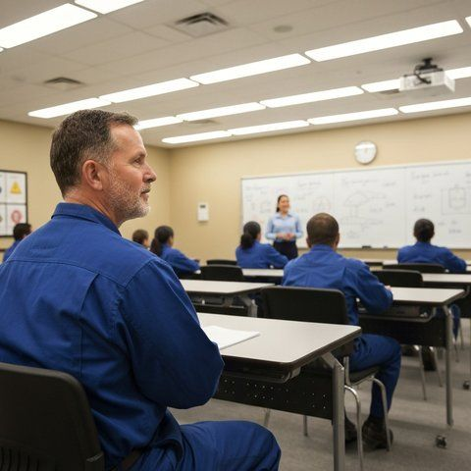
İSG Eğitimlerinin Temel Esasları
Çalışanların İş Sağlığı ve Güvenliği Eğitimlerinin Usul ve Esasları Hakkında Yönetmelik gereği, işveren her çalışana periyodik İSG eğitimleri aldırmakla yükümlüdür.
Eğitimler, çalışanın işe başlamasından itibaren, iş değişikliği veya yeni teknoloji kullanımı gibi durumlarda yenilenmelidir.
Eğitim içerikleri, işyerinin tehlike sınıfına ve çalışanın yaptığı işe özel olarak belirlenmelidir.
Eğitimlerin tamamlandığına dair belgeler, işveren tarafından dosyalanmalı ve denetimlerde sunulmalıdır.
riskmatik.com
Notes:
Eğitmen Notu:
• Başlarken: Eğitimin sadece belge almak için değil, kültür oluşturmak için olduğunu vurgulayın.
• Kritik nokta: Eğitimlerin çalışanın yaptığı işe uygun olması esastır.

Slide 23
Sağlık Gözetimi ve Tıbbi Tetkikler
Çalışanların Sağlık Gözetimine Yönelik Tıbbi Tetkiklerin Usul ve Esasları Hakkında Yönetmelik uyarınca, işveren sağlık gözetimi sağlamalıdır.
İşyeri hekimi tarafından yapılan muayeneler ve tetkikler, işin çalışanın sağlığına uygunluğunu kontrol etmek için kritik öneme sahiptir.
Özellikle ağır ve tehlikeli işlerde çalışanlar için periyodik sağlık kontrolleri yasal bir zorunluluktur.
Sağlık gözetimi, meslek hastalıklarının erken teşhisinde temel bir koruyucu hekimlik uygulamasıdır.
riskmatik.com
Notes:
Eğitmen Notu:
• Başlarken: Sağlık gözetiminin çalışanın işe uygunluğunu belirlediğini açıklayın.
• Kritik nokta: Sağlık raporlarının eksik olması durumunda işverene idari yaptırım uygulanabilir.

Slide 24
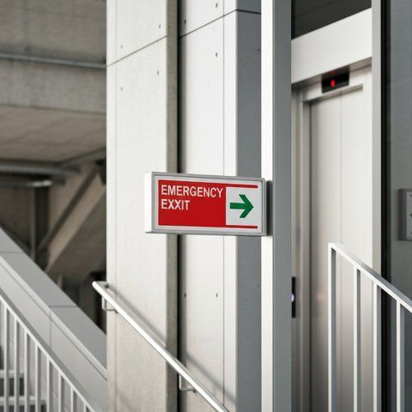
Acil Durum Planlaması
İşyerlerinde Acil Durumlar Hakkında Yönetmelik gereği, işveren acil durum planlarını hazırlamak ve tatbikatları gerçekleştirmekle yükümlüdür.
Yangın, deprem veya tahliye gerektiren diğer durumlara karşı ekipler kurulmalı ve görevlendirmeler yapılmalıdır.
Acil durum çıkışları her zaman açık tutulmalı, gerekli işaretlemeler mevzuata uygun şekilde yerleştirilmelidir.
Düzenli yapılan tatbikatlar, olası bir acil durumda çalışanların doğru ve hızlı tepki vermesini sağlar.
riskmatik.com
Notes:
Eğitmen Notu:
• Başlarken: Tatbikatların önemini ve acil çıkışların temiz tutulması gerektiğini vurgulayın.
• Kritik nokta: Acil durum planlarının yılda en az bir kez gözden geçirilmesi gerekir.

Slide 25
İş Sağlığı ve Güvenliğinde Önleme İlkeleri
6331 sayılı İş Sağlığı ve Güvenliği Kanunu'nda yer alan 9 genel önleme ilkesi, işverenin risk yönetimi stratejisinin temelidir.
Risklerin önlenmesi, önlenemeyen risklerin analiz edilmesi ve tehlikelerin kaynağında bertaraf edilmesi en temel ilkelerdir.
İşin kişilere uygun hale getirilmesi ve teknik gelişmelerin takibi, işverenin organizasyonel yükümlülüklerindendir.
Toplu koruma önlemleri, kişisel koruma önlemlerine göre her zaman öncelikli olarak uygulanmalıdır.
riskmatik.com
Notes:
Eğitmen Notu:
• Başlarken: Önleme ilkelerinin hiyerarşik bir yapısı olduğunu, toplu korumanın her zaman önde geldiğini belirtin.
• Kritik nokta: İşverenin teknik gelişmeleri takip ederek güvenliği artırması yasal bir beklentidir.

Slide 26

İşyerlerinde Risk Değerlendirmesi Süreci
İş Sağlığı ve Güvenliği Risk Değerlendirmesi Yönetmeliği uyarınca, işveren tüm tehlikeleri belirlemek ve riskleri analiz etmekle yükümlüdür.
Risk analizi, işyerindeki fiziksel, kimyasal ve biyolojik tüm risk etmenlerini kapsar; bu süreçte çalışanların görüşleri de mutlaka alınmalıdır.
Değerlendirme sonuçlarına göre belirlenen önleyici tedbirler, iş kazalarını ve meslek hastalıklarını önlemede atılacak ilk ve en kritik adımdır.
riskmatik.com
Notes:
Eğitmen Notu:
• Başlarken: Risk değerlendirmesinin dinamik bir süreç olduğunu vurgulayın.
• Gerçek örnek: Elektrik panosunda yalıtım hatası gibi basit bir tehlikenin nasıl büyük bir riske dönüştüğünü anlatın.
• İnteraktif soru: İşyerinizde en çok hangi tehlikelerle karşılaşıyorsunuz?
• Kritik nokta: Risk analizi sadece kağıt üzerinde kalmamalı, sahaya yansıtılmalıdır.

Slide 27

İSG Hizmetleri: Uzman ve Hekim Rolleri
İş Sağlığı ve Güvenliği Hizmetleri Yönetmeliği kapsamında, işveren işyeri hekimi, iş güvenliği uzmanı ve diğer sağlık personeli görevlendirmek zorundadır.
Bu profesyonellerin temel görevi, işyerindeki riskleri rehberlik yoluyla azaltmak, çalışanların sağlık gözetimini yapmak ve güvenli çalışma ortamı sağlamaktır.
İşveren, bu profesyonellere görevlerini yerine getirebilmeleri için gerekli çalışma ortamını ve zamanı sağlamakla yasal olarak mükelleftir.
riskmatik.com
Notes:
Eğitmen Notu:
• Başlarken: Uzman ve hekimin bir denetçi değil, rehber olduğunu belirtin.
• Gerçek örnek: İşe giriş muayenelerinin çalışanın sağlığını korumadaki rolünden bahsedin.
• İnteraktif soru: İş güvenliği uzmanınızla ne sıklıkla iletişim kuruyorsunuz?
• Kritik nokta: İSG hizmetlerinin işin bir parçası olduğunu vurgulayın.

Slide 28

Çalışanların İSG Eğitim Esasları
Çalışanların İş Sağlığı ve Güvenliği Eğitimlerinin Usul ve Esasları Hakkında Yönetmelik gereği, işe girişlerde ve belirli periyotlarda eğitim verilmesi zorunludur.
Eğitimler, işin niteliğine ve tehlike sınıfına uygun olarak hazırlanmalı; çalışanların İSG kültürünü benimsemesini hedeflemelidir.
Eğitimlerin sonunda yapılan ölçme ve değerlendirme ile bilginin kalıcılığı sağlanmalı, tüm eğitim süreçleri kayıt altına alınmalıdır.
riskmatik.com
Notes:
Eğitmen Notu:
• Başlarken: Eğitimin yasal bir zorunluluktan ziyade bir yaşam hakkı olduğunu belirtin.
• Gerçek örnek: Acil durum eğitimlerinde öğrenilenlerin gerçek bir tahliyede hayat kurtardığını anlatın.
• İnteraktif soru: En son ne zaman bir İSG eğitimi aldınız ve ne öğrendiniz?
• Kritik nokta: Eğitimin sürekliliğinin önemini vurgulayın.

Slide 29

İş Ekipmanlarında Güvenli Kullanım Şartları
İş Ekipmanlarının Kullanımında Sağlık ve Güvenlik Şartları Yönetmeliği, tüm ekipmanların periyodik kontrollerinin yetkili kişilerce yapılmasını şart koşar.
Ekipmanların kullanımı sırasında güvenlik donanımlarının devre dışı bırakılması kesinlikle yasaktır; her makine sadece amacına uygun olarak kullanılmalıdır.
Bakım ve onarım çalışmaları sırasında enerji kaynakları izole edilmeli ve ekipman güvenli bir şekilde kapatılmalıdır (etiketleme ve kilitleme sistemi).
riskmatik.com
Notes:
Eğitmen Notu:
• Başlarken: Makine koruyucularının hayat kurtardığını hatırlatın.
• Gerçek örnek: Bakım sırasında makinenin yanlışlıkla çalıştırılmasının sonuçlarını anlatın.
• İnteraktif soru: Kullandığınız bir makinede eksik bir koruyucu fark ettiniz mi?
• Kritik nokta: Periyodik kontrol etiketlerini mutlaka kontrol edin.

Slide 30

Kişisel Koruyucu Donanım (KKD) Yönetimi
Kişisel Koruyucu Donanımların İşyerlerinde Kullanılması Hakkında Yönetmelik gereği, KKD işveren tarafından ücretsiz sağlanmalı ve kullanımı denetlenmelidir.
KKD, risklerin toplu koruma önlemleriyle önlenemediği durumlarda son çare olarak kullanılmalı ve çalışana uygunluğu mutlaka kontrol edilmelidir.
Çalışanlar, kendilerine verilen KKD'yi kullanım talimatlarına uygun olarak kullanmak ve hasar durumunda işverene bildirmekle yükümlüdür.
riskmatik.com
Notes:
Eğitmen Notu:
• Başlarken: KKD'nin koruma hiyerarşisinde en son sırada olduğunu belirtin.
• Gerçek örnek: Gözlüğün sıçramalardan koruduğu bir vaka paylaşın.
• İnteraktif soru: KKD'nizi kullanırken rahatsızlık yaşadığınızda kime başvuruyorsunuz?
• Kritik nokta: KKD'nin doğru tipte seçilmesi hayati önem taşır.

Slide 31

Ergonomik Çalışma ve Yük Taşıma Önlemleri
Ekranlı Araçlarla Çalışmalarda Sağlık ve Güvenlik Önlemleri ve Elle Taşıma İşleri Yönetmeliği, kas-iskelet sistemi hastalıklarını önlemeyi hedefler.
Ekranlı araçlarda çalışanlar, ergonomik oturma düzeni ve düzenli molalarla göz ve vücut yorgunluğunu azaltmalıdır.
Elle taşıma işlerinde ise yükün ağırlığına ve mesafesine göre uygun kaldırma teknikleri kullanılmalı; mümkünse mekanik destekten faydalanılmalıdır.
riskmatik.com
Notes:
Eğitmen Notu:
• Başlarken: Bel sağlığının bir ömür boyu sürecek bir sermaye olduğunu vurgulayın.
• Gerçek örnek: Yanlış kaldırma tekniğinin uzun vadeli etkilerini anlatın.
• İnteraktif soru: Bilgisayar başında çalışırken duruşunuzu kontrol ediyor musunuz?
• Kritik nokta: Ergonomi bir konfor değil, bir sağlık zorunluluğudur.

Slide 32
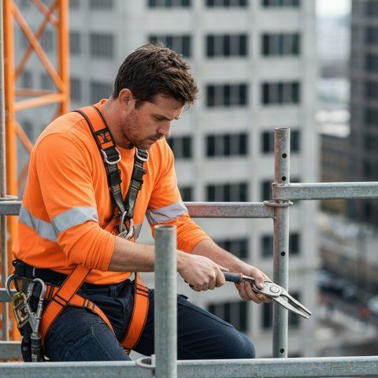
Sektörel Uygulamalar ve Yapı İşlerinde İSG
Yapı İşlerinde İş Sağlığı ve Güvenliği Yönetmeliği, yüksekten düşme ve göçük gibi yüksek riskli durumlar için özel önlemler içermektedir.
Sektörel yönetmelikler, işin doğasına özel tehlikelerle başa çıkmak için ek teknik ve idari güvenlik önlemleri tanımlar.
İşverenler, faaliyet gösterdikleri sektörün gerektirdiği mevzuata tam uyum sağlamak ve sahada gerekli denetimleri eksiksiz yürütmekle sorumludur.
riskmatik.com
Notes:
Eğitmen Notu:
• Başlarken: İnşaat gibi yüksek riskli sektörlerde hataya yer olmadığını vurgulayın.
• Gerçek örnek: Korkulukların düşmeleri önlemedeki kritik rolünü anlatın.
• İnteraktif soru: Sektörünüzde en tehlikeli bulduğunuz iş adımı nedir?
• Kritik nokta: Kuralların sektörel bazda farklılık gösterebileceğini unutmayın.

Slide 33
Haftalık Çalışma Süresi ve Güvenlik
İş Kanununa İlişkin Çalışma Süreleri Yönetmeliği uyarınca, haftalık yasal çalışma süresi en fazla 45 saattir; bu süre işyerlerinde güvenli çalışma için temel bir sınırdır.
Çalışma sürelerinin aşılması, çalışanlarda dikkat dağınıklığına ve yorgunluğa yol açarak iş kazası riskini artırır; bu nedenle sürelerin titizlikle takip edilmesi gereklidir.
İşverenler, haftalık çalışma sürelerini dengeleyerek çalışanların fiziksel ve zihinsel sağlığını korumakla yükümlüdür; bu durum verimliliği doğrudan etkileyen bir unsurdur.
riskmatik.com
Notes:
Eğitmen Notu:
• Başlarken: Haftalık 45 saatlik sınırın yasal bir zorunluluk olduğunu belirtin.
• Kritik nokta: Sürelerin aşılmasının sadece hukuksal değil, güvenlik riski de doğurduğunu vurgulayın.
• İnteraktif soru: İşyerinizde çalışma saatlerine uyum konusunda ne gibi zorluklar yaşıyorsunuz?

Slide 34
Fazla Çalışma Sınırları ve Kurallar
İş Kanununa İlişkin Fazla Çalışma ve Fazla Sürelerle Çalışma Yönetmeliği gereği, yıllık toplam fazla çalışma süresi en fazla 270 saat ile sınırlandırılmıştır.
Fazla çalışma için çalışandan yazılı onay alınması yasal zorunluluktur; bu onay (25.08.2017 değişikliğiyle) her yıl değil, işe girişte veya ihtiyaç halinde bir kez alınır ve çalışan geri çekene kadar geçerlidir; onaysız fazla çalışma yaptırılamaz.
Fazla mesai süreleri, çalışanların dinlenme hakkını kısıtlamamalı ve güvenli çalışma kapasitesini aşmamalıdır; işveren, bu sınırların takibinden sorumludur.
riskmatik.com
Notes:
Eğitmen Notu:
• Başlarken: 270 saat sınırının neden önemli olduğunu açıklayın.
• Kritik nokta: Yazılı onayın eksik olması durumunda oluşabilecek yasal risklerden bahsedin.
• Ek bilgi: Fazla çalışmanın ücretlendirilmesi kadar dinlenme hakkının da korunması gerektiğini vurgulayın.

Slide 35
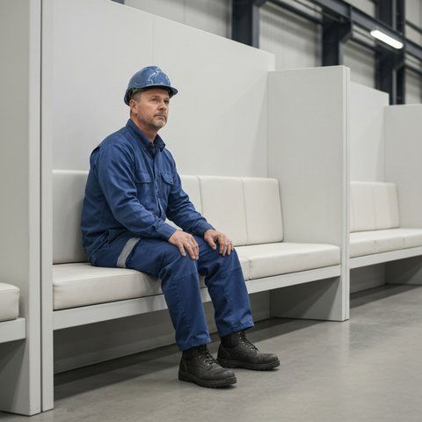
Ara Dinlenmeleri ve Molaların Önemi
4857 sayılı İş Kanunu (madde 68) çerçevesinde, ara dinlenmeleri çalışanların zihinsel ve fiziksel toparlanması için kritik bir güvenlik önlemidir.
Günlük çalışma süresine göre değişen mola süreleri (4 saat ve altı işlerde 15 dakika, 4 saatten fazla ve 7,5 saate kadar işlerde yarım saat, 7,5 saati aşan işlerde 1 saat) kesintisiz verilmelidir; molalar çalışma süresinden sayılmaz.
Ara dinlenmeleri sırasında işten tamamen uzaklaşmak, dikkat kaybını önler ve vardiya sonuna doğru azalan konsantrasyonu yeniden kazanmaya yardımcı olur.
riskmatik.com
Notes:
Eğitmen Notu:
• Başlarken: Molaların sadece bir dinlenme değil, bir güvenlik ihtiyacı olduğunu belirtin.
• Gerçek örnek: Uzun süreli dikkat gerektiren işlerde mola vermeyenlerin kaza oranının yüksekliği.
• Kritik nokta: Mola sürelerinin yasal karşılıklarını hatırlatın.

Slide 36
Gece Çalışması ve Sağlık Riskleri
Kadın Çalışanların Gece Postalarında Çalıştırılma Koşulları Hakkında Yönetmelik uyarınca, gece çalışması 20:00 ile 06:00 saatleri arasındaki süreyi kapsar.
Gece çalışanlarının işe başlamadan önce ve periyodik olarak sağlık gözetiminden geçirilmesi, biyolojik ritim bozukluklarının tespiti için zorunludur.
İşveren, gece çalışanlarının sağlığını korumak adına uygun aydınlatma, dinlenme alanı ve beslenme koşullarını sağlamakla yükümlüdür; bu, yasal bir sorumluluktur.
riskmatik.com
Notes:
Eğitmen Notu:
• Başlarken: Gece çalışmasının vücut üzerindeki etkilerine değinin.
• Kritik nokta: Sağlık raporlarının düzenli alınmasının hayati önemi.
• Ek bilgi: Gece çalışmasında iş kazası riskinin gündüze göre artabileceği gerçeği.

Slide 37
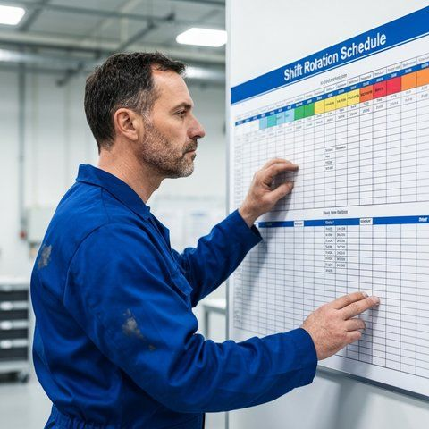
Vardiya ve Yorgunluk Yönetimi
Postalar Halinde İşçi Çalıştırılarak Yürütülen İşlerde Çalışmalara İlişkin Özel Usul ve Esaslar Hakkında Yönetmelik, vardiya değişimlerini düzenler.
Sürekli vardiya değişimleri, uyku döngüsünü bozarak kronik yorgunluğa neden olabilir; bu durum çalışanların karar verme yetisini olumsuz etkiler.
Vardiya planlamasında çalışanların yeterli süre dinlenmesi sağlanmalı, postalar arası geçişlerde yorgunluğu azaltan düzenlemeler tercih edilmelidir.
riskmatik.com
Notes:
Eğitmen Notu:
• Başlarken: Vardiyalı çalışmanın insan sağlığı üzerindeki baskısını anlatın.
• Gerçek örnek: Vardiya değişimlerinde yapılan hataların nedenleri.
• Kritik nokta: Dinlenme sürelerine riayet edilmemesinin iş kazası davalarında işverene yüklediği kusur.

Slide 38
Yorgunluğun İş Kazalarına Etkisi
Yorgunluk, çalışanların tepki süresini yavaşlatır ve tehlike algısını düşürür; bu durum özellikle makine operasyonlarında doğrudan kaza sebebidir.
Uyku düzensizliği ve aşırı çalışma, dikkat dağınıklığına yol açarak ramak kala olaylarının sıklığını artırır; bu da gizli bir güvenlik riskidir.
Çalışanların kendi yorgunluk seviyelerini takip etmeleri ve riskli durumlarda amirlerine bilgi vermeleri, güvenlik kültürünün bir parçası olmalıdır.
riskmatik.com
Notes:
Eğitmen Notu:
• Başlarken: Yorgunluğun alkollü olmak kadar riskli olabileceği konusuna değinin.
• İnteraktif soru: Yorgun olduğunuzda işi durdurup yardım istediniz mi?
• Kritik nokta: Yorgunluğun bir zayıflık değil, bir güvenlik riski olduğu bilinci.

Slide 39
Çalışma Süresi İhlallerinin Sonuçları
Çalışma süreleri ve dinlenme haklarına aykırı uygulamalar, ilgili mevzuat kapsamında idari para cezalarına ve hukuki yaptırımlara tabidir.
İhlaller sonucunda meydana gelen iş kazalarında, işverenin çalışma sürelerini aşması kusur oranını artırır ve tazminat yükümlülüğünü doğrudan etkiler.
Denetimlerde çalışma sürelerine ilişkin kayıtların (puantaj, vardiya çizelgesi) eksik veya hatalı olması, işverenin yasal sorumluluğunu ağırlaştıran bir faktördür.
riskmatik.com
Notes:
Eğitmen Notu:
• Başlarken: Kurallara uymanın sadece işçiyi değil, işvereni de koruduğunu belirtin.
• Kritik nokta: Kayıt tutmanın (puantaj) yasal bir kanıt olduğunu hatırlatın.
• Kapanış: Sorularınız varsa cevaplayalım.

Slide 40
İdari Para Cezalarının Hukuki Temeli
6331 sayılı İSG Kanunu, işverene çalışma ortamını güvenli kılma sorumluluğu yükler; bu yükümlülüğün yerine getirilmemesi durumunda idari para cezası uygulanması öngörülmüştür.
Cezaların temel amacı, işverenleri önleyici faaliyetlere teşvik etmek ve iş kazalarını azaltmaktır; cezalar caydırıcılık ilkesine dayanır.
İdari para cezalarında iş müfettişi aykırılığı tespit edip tutanak düzenler; cezayı ise 6331 sayılı Kanunun 26. maddesi uyarınca Çalışma ve İş Kurumu (İŞKUR) il müdürü keser (bildirim cezaları SGK il müdürlüğünce). Ödeme yükümlülüğü doğrudan işverene aittir.
riskmatik.com
Notes:
Eğitmen Notu:
• Başlarken: İdari para cezalarının bir ceza değil, iş sağlığı ve güvenliğini bir kültür haline getirme aracı olduğunu belirtin.
• Kritik nokta: Cezaların işyerinin tehlike sınıfına ve çalışan sayısına göre değiştiğini vurgulayın.
• Ek bilgi: 6331 sayılı Kanun'un genel çerçevesini hatırlatın.

Slide 41
Risk Değerlendirmesi ve Yasal Yükümlülük
İş Sağlığı ve Güvenliği Risk Değerlendirmesi Yönetmeliği uyarınca, her işveren risk değerlendirmesi yapmalı veya yaptırmalıdır; bu süreç, işyerindeki tüm tehlikelerin belirlenmesini sağlar.
Risk değerlendirmesi yapılmaması veya eksik yapılması durumunda, ilgili mevzuat kapsamında idari para cezası uygulanır; bu cezalar tehlike sınıfına göre farklılık gösterebilir.
Risk değerlendirmesi raporunun güncel tutulması işverenin sorumluluğundadır; raporun eksikliği, denetimlerde doğrudan ceza sebebidir.
riskmatik.com
Notes:
Eğitmen Notu:
• Başlarken: Risk değerlendirmesinin işin kalbi olduğunu belirtin.
• Gerçek örnek: Elektrik panosu veya kimyasal depolama alanlarındaki risklerin atlanmasının doğuracağı sonuçları anlatın.
• Kritik nokta: Raporun sadece kağıt üzerinde kalmaması, sahada uygulanması gerektiğini vurgulayın.

Slide 42
Uzman ve Hekim Görevlendirme Zorunluluğu
İş Sağlığı ve Güvenliği Hizmetleri Yönetmeliği gereği, işverenler tehlike sınıfına uygun İSG profesyonelleri (uzman, hekim, diğer sağlık personeli) görevlendirmekle yükümlüdür.
Görevlendirme yapılmaması veya süresinde bildirilmemesi halinde, her ay için ayrı ayrı idari para cezası uygulanmaktadır; bu durum ciddi bir yasal sorumluluktur.
İşveren, profesyonellerin görevlerini yerine getirmesi için gerekli süreyi ve ortamı sağlamalıdır; aksi takdirde hizmet alımı yapılmamış kabul edilir.
riskmatik.com
Notes:
Eğitmen Notu:
• Başlarken: İSG profesyonellerinin işverenin danışmanı olduğunu hatırlatın.
• Kritik nokta: İSG-KATİP üzerinden bildirimlerin zamanında yapılmasının önemini vurgulayın.
• İnteraktif soru: Çalıştığınız işyerinde görevli İSG uzmanını tanıyor musunuz?

Slide 43
Çalışan Eğitimlerinin İhmali ve Yaptırımları
Çalışanların İş Sağlığı ve Güvenliği Eğitimlerinin Usul ve Esasları Hakkında Yönetmelik, işverene çalışanlara düzenli eğitim verme yükümlülüğü getirir; eğitimler belgelenmelidir.
Eğitimlerin verilmemesi veya eksik verilmesi durumunda, eğitilmeyen her çalışan için ayrı idari para cezası uygulanmaktadır; bu durum işverene büyük bir mali yük getirir.
Eğitim kayıtlarının denetimlerde ibraz edilememesi, eğitimlerin verilmediği şeklinde yorumlanır; bu yüzden tüm eğitim kayıtları düzenli şekilde arşivlenmelidir.
riskmatik.com
Notes:
Eğitmen Notu:
• Başlarken: Eğitimin sadece yasal bir zorunluluk değil, hayat kurtaran bir bilgi aktarımı olduğunu söyleyin.
• Kritik nokta: Eğitim tutanaklarının imzalı ve tarihli olmasının yasal geçerlilik için şart olduğunu belirtin.
• Ek bilgi: Eğitim periyotlarının tehlike sınıfına göre değiştiğini hatırlatın.

Slide 44
İşin Durdurulması Yaptırımı
6331 sayılı İSG Kanunu kapsamında, işyerinde hayati tehlike tespit edilirse, müfettişler tarafından işin durdurulmasına karar verilebilir; bu en ağır idari yaptırımdır.
İşin durdurulması, eksiklikler giderilene kadar üretimin tamamen veya kısmen durması anlamına gelir; bu durum işverene önemli miktarda üretim kaybı yaşatır.
Durdurulan işyerinde çalışmaya devam edilmesi, işverenin hem idari hem de adli sorumluluğunu artırır; bu nedenle durdurma kararlarına titizlikle uyulmalıdır.
riskmatik.com
Notes:
Eğitmen Notu:
• Başlarken: İşin durdurulmasının işyerinin kapatılmasına kadar varabileceğini belirtin.
• Kritik nokta: Durdurma kararının, hayati tehlikeyi gidermek için bir fırsat olarak görülmesi gerektiğini vurgulayın.
• Gerçek örnek: İnşaat sahalarında iskele eksikliği nedeniyle işin durdurulması vakalarından bahsedin.

Slide 45
Cezai Sorumluluk ve Türk Ceza Kanunu
İş kazası sonucu ölüm veya yaralanma meydana gelmesi durumunda, 5237 sayılı Türk Ceza Kanunu hükümleri devreye girer; işveren ve sorumlular hakkında dava açılabilir.
İhmal veya tedbirsizlik sonucu oluşan kazalar, taksirle öldürme veya yaralama suçlarını oluşturabilir; bu süreçte idari cezaların ötesinde hapis cezası yaptırımları söz konusudur.
İşveren, görevlendirdiği kişilerin sorumluluklarını yerine getirmesini denetlemelidir; aksi halde kusur sorumluluğu doğrudan işverene rücu edebilir.
riskmatik.com
Notes:
Eğitmen Notu:
• Başlarken: İdari para cezalarının mali, TCK kapsamındaki cezaların ise özgürlüğü kısıtlayıcı olduğunu vurgulayın.
• Kritik nokta: Taksir kavramının ne anlama geldiğini basitçe açıklayın.
• Ek bilgi: İSG sorumluluklarının devredilemeyeceğini, sadece görev paylaşımı yapılabileceğini hatırlatın.

Slide 46
Tekrarlı İhlaller ve Artan Yaptırımlar
6331 sayılı İSG Kanununda idari para cezası, işyerinin tehlike sınıfına ve çalışan sayısına göre artar; ayrıca bazı ihlallerde aykırılığın devam ettiği her ay için ceza yeniden uygulanır (üstel "katlanma" değil, doğrusal birikim). Bu mekanizma caydırıcılığı sürekli kılar.
İhlalin devam etmesi veya benzer eksikliklerin tekrar etmesi, işyerinin yüksek risk grubuna alınmasına veya daha sık denetlenmesine yol açabilir; bu süreç yasal takibi zorlaştırır.
İşveren, idari para cezasını ödemekle yükümlülükten kurtulmaz; tespit edilen eksiklikleri derhal gidermek zorundadır, aksi takdirde ceza aykırılığın devam ettiği her ay için yeniden uygulanır.
riskmatik.com
Notes:
Eğitmen Notu:
• Başlarken: Cezaların ödenmesinin eksikliği giderme sorumluluğunu ortadan kaldırmadığını belirtin.
• Kritik nokta: Tekrarlı ihlallerin denetim sıklığını artırdığını vurgulayın.
• Kapanış: Güvenli bir işyeri için mevzuata uyumun en ekonomik ve insani yol olduğunu hatırlatın.

Slide 47

İşyerinde Bilgilendirilme Hakkı
6331 sayılı İş Sağlığı ve Güvenliği Kanunu uyarınca çalışanların, işyerindeki riskler ve alınması gereken önlemler hakkında bilgilendirilme hakkı vardır.
İşveren, çalışma ortamındaki tehlikeler, acil durum planları ve yapılması gereken işlemler konusunda çalışanları açıkça bilgilendirmek zorundadır.
Bu bilgilendirme, işe başlamadan önce ve risklerde değişiklik olduğunda mutlaka güncellenerek tekrarlanmalıdır.
Bilgilendirme süreci, çalışanın güvenli bir şekilde işini yapmasını sağlamak için yapılan temel bir yasal sorumluluktur.
İşyerinde karşılaşılabilecek tüm risk faktörleri ve bunlara karşı geliştirilen kontrol önlemleri, çalışanlara anlaşılır bir dille aktarılmalıdır.
riskmatik.com
Notes:
Eğitmen Notu:
• Başlarken: Bilgilendirme hakkının çalışanın en temel savunma mekanizması olduğunu belirtin.
• Gerçek örnek: Yeni işe başlayan birine risklerin anlatılması sürecini örnek verin.
• İnteraktif soru: İşyerinizdeki acil çıkış yollarının yerini biliyor musunuz?
• Kritik nokta: Bilgilendirmenin yazılı ve sözlü yapılması önemlidir.
• Ek bilgi: 6331 sayılı Kanun bu hakkı kesin kurallara bağlamıştır.

Slide 48

Eğitim Alma ve Gelişim Hakkı
Çalışanların İş Sağlığı ve Güvenliği Eğitimlerinin Usul ve Esasları Hakkında Yönetmelik gereğince her çalışan, işe başlamadan önce temel İSG eğitimi alma hakkına sahiptir.
Eğitimler, işyerindeki tehlike sınıfına uygun sürelerde periyodik olarak tekrarlanmalı ve çalışanların mesleki gelişimleri desteklenmelidir.
Eğitim içerikleri, işyerine özgü riskler dikkate alınarak hazırlanmalı ve belgelendirilerek çalışanların özlük dosyalarında saklanmalıdır.
İşveren, eğitimlerin etkinliğini değerlendirmekle ve çalışanların katılımını sağlamakla yükümlüdür.
Eğitim alma hakkı, sadece yasal bir zorunluluk değil, aynı zamanda iş kazalarını önlemede en etkili koruma yöntemidir.
riskmatik.com
Notes:
Eğitmen Notu:
• Başlarken: Eğitimin yasal bir zorunluluktan öte bir güvenlik yatırımı olduğunu vurgulayın.
• Gerçek örnek: Eğitimlerde işlenen konuların sahada nasıl uygulandığını anlatın.
• İnteraktif soru: Son aldığınız İSG eğitiminde aklınızda kalan en önemli kural nedir?
• Kritik nokta: Eğitimlerin belgelenmesi yasal açıdan zorunludur.
• Ek bilgi: Eğitimler işin türüne göre özel içeriklerle zenginleştirilmelidir.

Slide 49
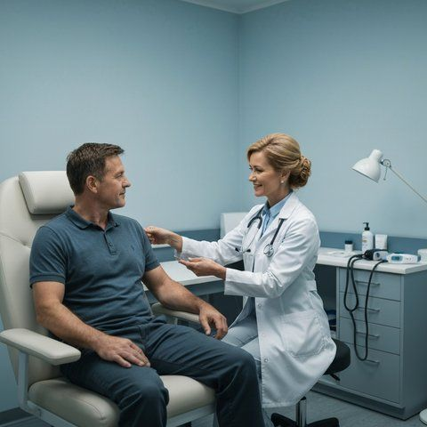
Sağlık Gözetimi ve Tıbbi Muayeneler
Çalışanların Sağlık Gözetimine Yönelik Tıbbi Tetkiklerin Usul ve Esasları Hakkında Yönetmelik, işe giriş ve periyodik muayenelerin ücretsiz sağlanmasını düzenler.
Çalışanlar, sağlık durumlarının yaptıkları işe uygunluğunu kontrol ettirme ve meslek hastalıklarına karşı düzenli taramalardan geçme hakkına sahiptir.
İşyeri hekimi tarafından yapılan bu muayeneler, çalışanın işe devamlılığı ve sağlığını koruma noktasında temel bir güvencedir.
Muayene sonuçları, çalışanın işe uyumunu sağlamak ve gerekli koruyucu sağlık önlemlerini belirlemek için kullanılmalıdır.
Sağlık gözetimi, işyerindeki risklerin çalışan üzerindeki etkilerini izlemek için kritik bir süreçtir.
riskmatik.com
Notes:
Eğitmen Notu:
• Başlarken: Sağlık gözetiminin sadece hasta olunca değil, korunmak için yapıldığını söyleyin.
• Gerçek örnek: Periyodik muayenelerde erken teşhis edilen meslek hastalıklarını örnek verin.
• İnteraktif soru: En son ne zaman genel sağlık taramasından geçtiniz?
• Kritik nokta: Muayenelerin tamamen ücretsiz olması yasal zorunluluktur.
• Ek bilgi: İşyeri hekiminin tavsiyelerine uymak sağlığınız için önemlidir.

Slide 50
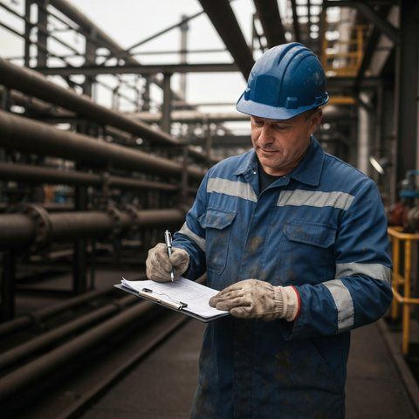
İSG Kayıtları ve Ölçümlere Erişim
6331 sayılı İş Sağlığı ve Güvenliği Kanunu kapsamında çalışanlar, işyerinde yapılan ortam ölçümleri ve İSG kayıtlarına erişim hakkına sahiptir.
Çalışma ortamında yapılan gürültü, toz, kimyasal maruziyet gibi ölçüm sonuçları, çalışanların sağlığını doğrudan etkilediği için şeffaf bir şekilde paylaşılmalıdır.
Bu kayıtlar, işyerinde alınan güvenlik önlemlerinin etkinliğini denetlemek ve iş sağlığı kültürünü geliştirmek amacıyla kullanılmalıdır.
İşveren, ölçüm sonuçlarını ve risk değerlendirme raporlarını çalışan temsilcileri ile paylaşmakla yükümlüdür.
Verilere erişim, işyerinde güvenli bir çalışma ortamı olup olmadığını kontrol etme hakkınızı temsil eder.
riskmatik.com
Notes:
Eğitmen Notu:
• Başlarken: Bilginin şeffaf olmasının güveni artırdığını vurgulayın.
• Gerçek örnek: Ortam ölçüm sonuçlarının iyileştirmelere nasıl yön verdiğini anlatın.
• İnteraktif soru: İşyerinizdeki ortam ölçümleri hakkında bilginiz var mı?
• Kritik nokta: Kayıtlara erişim, çalışan temsilcisi üzerinden de sağlanabilir.
• Ek bilgi: Ölçümler periyodik olarak tekrarlanmalıdır.

Slide 51

Görüş Bildirme ve Katılım Hakkı
6331 sayılı İş Sağlığı ve Güvenliği Kanunu gereğince çalışanlar, işyerindeki güvenlik önlemleri hakkında öneri sunma ve görüş bildirme hakkına sahiptir.
İşveren, İSG ile ilgili konularda çalışanların katılımını sağlamakla ve görüşlerini dikkate almakla yükümlüdür; bu süreç, güvenli çalışma ortamının oluşturulmasında temeldir.
Çalışan temsilcileri aracılığıyla veya doğrudan iletilen öneriler, işyerindeki risklerin proaktif bir şekilde yönetilmesine katkı sağlar.
İşçilerin sürece katılımı, sadece yasal bir hak değil, aynı zamanda güvenlik kültürünün bir parçasıdır.
İşyerinde karşılaşılan ramak kala durumları bildirmek, büyük kazaların önüne geçmek için en önemli katılım adımıdır.
riskmatik.com
Notes:
Eğitmen Notu:
• Başlarken: En iyi çözüm önerilerinin sahada çalışanlardan geldiğini belirtin.
• Gerçek örnek: Bir çalışanın önerisiyle kaldırılan bir tehlikeden bahsedin.
• İnteraktif soru: İşyerinde gördüğünüz bir tehlikeyi kime bildirirsiniz?
• Kritik nokta: Bildirimlerin teşvik edilmesi kültürün gelişmesini sağlar.
• Ek bilgi: Çalışan temsilcisi ile irtibatınızı koparmayın.

Slide 52

Sağlık Verilerinin Gizliliği
Sağlık verileri, kişisel verilerin korunması mevzuatı ve ilgili İSG mevzuatı kapsamında özel nitelikli kişisel veri olarak kabul edilerek titizlikle korunmalıdır.
İşveren ve işyeri hekimi, çalışanın tıbbi kayıtlarını üçüncü şahıslarla paylaşamaz; bu bilgilerin gizliliği, çalışanın mahremiyet hakkı açısından yasal bir zorunluluktur.
Sağlık bilgileri yalnızca işe uygunluk değerlendirmesi ve tedavi süreçlerinde, çalışanın rızası ve tıbbi gereklilik çerçevesinde kullanılabilir.
Çalışanın sağlık durumu hakkında üçüncü taraflara bilgi verilmesi, kişisel verilerin korunması kanununa aykırıdır.
Gizlilik prensibi, çalışan ile işyeri hekimi arasındaki güven ilişkisinin temelidir ve korunması esastır.
riskmatik.com
Notes:
Eğitmen Notu:
• Başlarken: Sağlık verilerinin en hassas kişisel veriler olduğunu vurgulayın.
• Gerçek örnek: Yanlışlıkla paylaşılan bir verinin doğurabileceği yasal sonuçları açıklayın.
• İnteraktif soru: Tıbbi kayıtlarınızın gizliliği konusunda kendinizi güvende hissediyor musunuz?
• Kritik nokta: İşyeri hekiminin etik kuralları yasal dayanakla korunur.
• Ek bilgi: Kişisel verilerin korunması mevzuatını inceleyebilirsiniz.

Slide 53
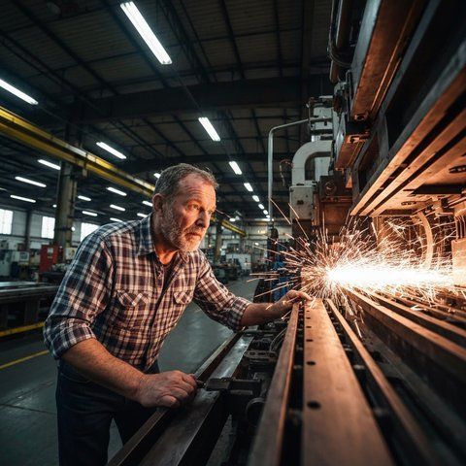
Ciddi ve Yakın Tehlike Nedir?
6331 sayılı İş Sağlığı ve Güvenliği Kanunu'na göre ciddi ve yakın tehlike, çalışanların hayatını veya sağlığını doğrudan tehdit eden, önlem alınmazsa kaçınılmaz sonuçlar doğuracak durumlardır.
Bu durumlar; elektrik kaçakları, yapısal bozukluklar, patlayıcı ortamlar veya kontrolsüz kimyasal sızıntılar gibi anlık riskleri içermektedir.
Tehlikenin varlığı, işin yapıldığı ortamdaki fiziksel veya kimyasal etmenlerin güvenli sınır değerlerin üzerine çıkmasıyla belirlenir.
riskmatik.com
Notes:
Eğitmen Notu:
• Başlarken: Tehlike kavramının somut örneklerle anlaşılmasını sağlayın.
• Gerçek örnek: Elektrik panosundan gelen duman veya dengesiz bir vinç yükü örneğini verin.
• İnteraktif soru: Çalışma alanınızda sizi endişelendiren bir durumla karşılaştınız mı?
• Kritik nokta: Tehlikenin doğrudan ve anlık olması gerektiğini vurgulayın.
• Ek bilgi: 6331 sayılı İSG Kanunu tanımları rehber alınmalıdır.

Slide 54
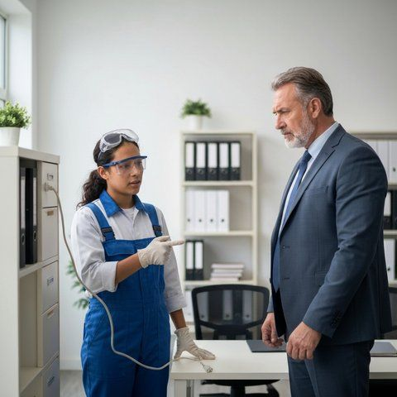
Çalışmaktan Kaçınma Hakkı Nasıl Kullanılır?
Çalışanlar, ciddi ve yakın tehlike ile karşılaştıklarında işi durdurarak çalışmaktan kaçınma hakkını kullanabilirler; bu hak 6331 sayılı İSG Kanunu ile güvence altına alınmıştır.
Çalışan, tehlikeyi fark ettiği anda işi bırakmalı ve durumu derhal işverene veya işyeri temsilcisine bildirmelidir.
Bu hak, çalışanın kendi güvenliğini koruması için yasal bir mekanizma olup, tehlike giderilene kadar çalışmayı reddetme yetkisi verir.
riskmatik.com
Notes:
Eğitmen Notu:
• Başlarken: Hakkın yasal dayanağını hatırlatın.
• Gerçek örnek: Riskli bir makine başında çalışmayı reddeden bir işçiyi hayal edin.
• İnteraktif soru: Tehlikeyi kime bildireceğinizi biliyor musunuz?
• Kritik nokta: Bildirim yükümlülüğünün önemini vurgulayın.
• Ek bilgi: Çalışmaktan kaçınma, işi tamamen bırakma değil, tehlike süresince durdurmadır.

Slide 55
Kaçınma Sürecinde Ücret ve Haklar
Çalışmaktan kaçınma hakkını kullanan işçilerin, bu süre zarfında çalışmadıkları dönem için ücretlerinden kesinti yapılması veya diğer özlük haklarının kısıtlanması yasal olarak mümkün değildir.
6331 sayılı İş Sağlığı ve Güvenliği Kanunu, çalışanın güvenliğini önceliklendirir ve bu hakkı kullanmanın bir cezai yaptırımı olamayacağını açıkça hükme bağlamıştır.
İşveren, tehlike giderilinceye kadar çalışanın yasal haklarını korumakla yükümlüdür.
riskmatik.com
Notes:
Eğitmen Notu:
• Başlarken: Çalışanların işlerini kaybetme korkusu duymaması gerektiğini vurgulayın.
• Gerçek örnek: Güvenli olmayan bir iskelede çalışmayan işçinin maaşının kesilemeyeceğini anlatın.
• İnteraktif soru: Bu hakkı kullanırken baskı görürseniz nereye başvurursunuz?
• Kritik nokta: Hakkın yasal koruma altında olduğunu tekrarlayın.
• Ek bilgi: İSG mevzuatı işçinin yanındadır.

Slide 56
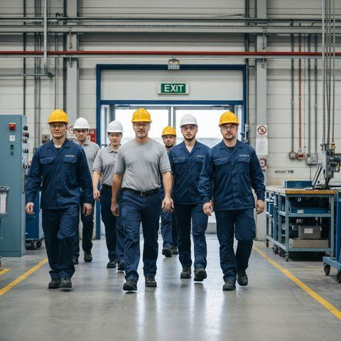
Tehlike Anında İşyerini Terk Etme
Ciddi ve yakın tehlike durumunda, çalışanın sadece işi bırakması değil, gerekirse güvenli bir alana ulaşmak için işyerini terk etmesi de yasal bir haktır.
Çalışan, tehlike bölgesinden uzaklaşırken işveren tarafından herhangi bir baskıya veya yaptırıma maruz bırakılamaz; bu durum, can güvenliğinin korunması adına meşru bir eylemdir.
Terk etme süreci, acil durum planlarına uygun olarak ve güvenli çıkış yolları kullanılarak gerçekleştirilmelidir.
riskmatik.com
Notes:
Eğitmen Notu:
• Başlarken: Tahliye süreçlerinin önemine değinin.
• Gerçek örnek: Yangın veya gaz sızıntısı anında güvenli alana geçiş.
• İnteraktif soru: İşyerinizdeki acil durum toplanma alanını biliyor musunuz?
• Kritik nokta: Terk etmenin panik halinde değil, planlı olması gerektiğini belirtin.
• Ek bilgi: Acil durum planlarına hakim olun.

Slide 57
Başvuru ve Tespit Süreçleri
Çalışan, ciddi tehlikeyi fark ettiğinde durumu işverene veya iş sağlığı ve güvenliği kuruluna bildirmeli; kurulun acilen toplanarak durumu değerlendirmesini talep etmelidir.
İş Sağlığı ve Güvenliği Kurulları Hakkında Yönetmelik gereği, kurulun vereceği karar işveren için bağlayıcıdır; eğer kurul çalışanın talebini haklı bulursa, gerekli önlemler alınana kadar işin durdurulması sağlanır.
Bu süreç, işyerindeki güvenliğin denetim mekanizmalarıyla kalıcı olarak artırılmasına yardımcı olur.
riskmatik.com
Notes:
Eğitmen Notu:
• Başlarken: İSG kurulunun işlevini açıklayın.
• Gerçek örnek: Kurulun bir risk raporunu değerlendirme süreci.
• İnteraktif soru: İşyerinizde bir İSG kurulu var mı?
• Kritik nokta: Kurul kararının işveren için bağlayıcı olduğunu unutmayın.
• Ek bilgi: İş Sağlığı ve Güvenliği Kurulları Hakkında Yönetmelik'i inceleyin.

Slide 58
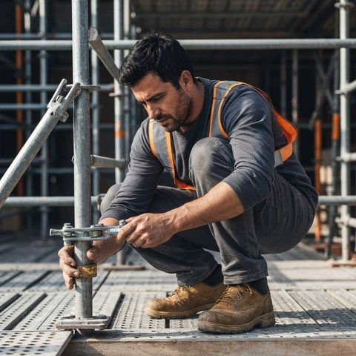
Çalışmaktan Kaçınma Hakkı Örnekleri
Örneğin, bir fabrikada elektrik panosundan duman gelmesi veya bir inşaatta iskele bağlantılarının gevşek olduğunun fark edilmesi ciddi ve yakın tehlike olarak değerlendirilebilir.
Bu gibi durumlarda çalışan, durumu amirine bildirmeli ve güvenli çalışma ortamı sağlanana kadar işi durdurmalıdır (örneğin; koruyucu tertibatı olmayan makinelerin kullanımı).
6331 sayılı İSG Kanunu kapsamında, çalışanın bu sorumluluğu yerine getirmesi iş kazalarını önlemede en etkili koruma yöntemidir.
riskmatik.com
Notes:
Eğitmen Notu:
• Başlarken: Somut vaka örnekleriyle konuyu pekiştirin.
• Gerçek örnek: İskele veya elektrik panosu gibi yaygın riskler.
• İnteraktif soru: İşinize özel ne tür tehlikelerle karşılaşabilirsiniz?
• Kritik nokta: Hakkın sorumlulukla kullanılması gerektiğini hatırlatın.
• Ek bilgi: İSG bilinci kazaları önler.

Slide 59

Talimat ve Güvenlik Kurallarına Uyum
6331 sayılı İş Sağlığı ve Güvenliği Kanunu uyarınca çalışanlar, iş sağlığı ve güvenliği ile ilgili tüm talimatlara uymakla yükümlüdür.
İşyerindeki güvenlik kuralları, kaza riskini azaltmak ve sağlıklı bir çalışma ortamı oluşturmak amacıyla belirlenmiştir.
Kurallara uymamak hem kişisel güvenliğinizi tehlikeye atar hem de yasal yaptırımlara neden olabilir.
riskmatik.com
Notes:
Eğitmen Notu:
• Başlarken: Güvenlik kurallarının keyfi değil yasal bir zorunluluk olduğunu vurgulayın.
• Gerçek örnek: İşyerinde asılı olan güvenlik tabelalarına uyulmaması sonucu yaşanan basit kazalardan bahsedin.
• İnteraktif soru: Çalıştığınız alanda en çok hangi güvenlik kuralını uygulamakta zorlanıyorsunuz?
• Kritik nokta: Kuralların sizi korumak için var olduğunu hatırlatın.
• Ek bilgi: İSG talimatlarını okumak her çalışanın yasal sorumluluğudur.

Slide 60
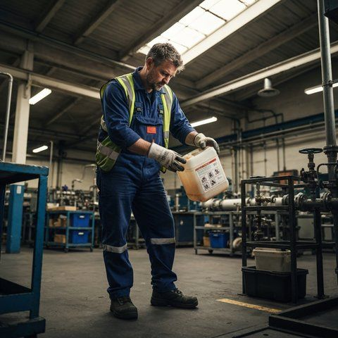
KKD Kullanımında Yasal Sorumluluklar
Kişisel Koruyucu Donanımların İşyerlerinde Kullanılması Hakkında Yönetmelik gereği, çalışanlar kendilerine verilen KKD'leri (baret, eldiven, koruyucu gözlük) amacına uygun kullanmalıdır.
KKD kullanımı, risklerin önlenemediği durumlarda son savunma hattıdır ve ihmal edilmemelidir.
Donanımların hasarlı olması durumunda hemen yöneticinize bildirmeli ve kullanımını derhal durdurmalısınız.
riskmatik.com
Notes:
Eğitmen Notu:
• Başlarken: KKD'nin sadece işveren değil çalışanın sorumluluğu olduğunu belirtin.
• Gerçek örnek: Gözlük kullanmadığı için küçük bir kıvılcımdan zarar gören bir çalışan örneği verin.
• İnteraktif soru: KKD'lerinizi düzenli kontrol ediyor musunuz?
• Kritik nokta: KKD'lerin ücretsiz sağlandığını ve kullanımın zorunlu olduğunu vurgulayın.
• Ek bilgi: KKD seçiminde yapılacak işin türü belirleyicidir.

Slide 61

Ekipman Kullanımında Doğru Yöntemler
İş Ekipmanlarının Kullanımında Sağlık ve Güvenlik Şartları Yönetmeliği, makinelerin yalnızca yetkili kişilerce ve amacına uygun kullanılmasını şart koşar.
Ekipmanları kullanmadan önce kullanım kılavuzunu incelemeli ve gerekli güvenlik kontrollerini yapmalısınız.
Arızalı veya bakımı yapılmamış makineyi kullanmak, ciddi iş kazalarına ve yaralanmalara yol açabilir.
riskmatik.com
Notes:
Eğitmen Notu:
• Başlarken: Yetkisiz ekipman kullanımının yasak olduğunu hatırlatın.
• Gerçek örnek: Bakımı yapılmamış bir pres makinesinin yarattığı tehlikeyi anlatın.
• İnteraktif soru: Makineyi kullanmadan önce hangi kontrolleri yapıyorsunuz?
• Kritik nokta: Ekipman arızası durumunda hemen amire haber verilmesi gerektiğini vurgulayın.
• Ek bilgi: Her ekipmanın kendine has tehlikeleri vardır.

Slide 62
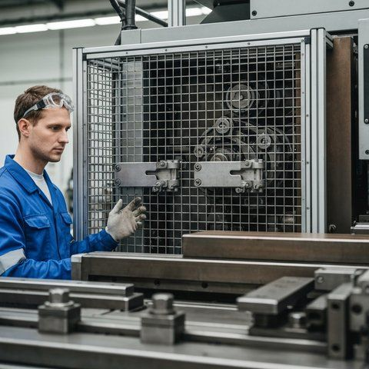
Güvenlik Donanımlarına Müdahale Yasağı
Makineler üzerindeki koruyucu muhafazalar, sensörler ve acil durdurma butonları, güvenliğiniz için tasarlanmış kritik ekipmanlardır.
Bu donanımları devre dışı bırakmak veya etkisiz hale getirmek, işyerinde çok ağır sonuçlar doğurabilir.
6331 sayılı Kanun kapsamında güvenlik donanımlarına müdahale etmek, hem işyeri disiplinini bozar hem de hukuki sorumluluk doğurur.
riskmatik.com
Notes:
Eğitmen Notu:
• Başlarken: Güvenlik donanımlarının hayat kurtarıcı olduğunu belirtin.
• Gerçek örnek: Sensörleri iptal edilen bir makinenin neden olduğu kaza riskini açıklayın.
• İnteraktif soru: Çalıştığınız makinede acil durdurma butonu nerede?
• Kritik nokta: Muhafazaların asla çıkarılmaması gerektiğini vurgulayın.
• Ek bilgi: Güvenlik donanımları işin bir parçasıdır.

Slide 63

Güvenlik Kültürü ve Çevresel Sorumluluk
6331 sayılı İş Sağlığı ve Güvenliği Kanunu'na göre her çalışan, işyerindeki faaliyetlerin kendi ve çalışma arkadaşlarının güvenliğini tehlikeye atmamasını sağlamakla sorumludur.
Güvensiz bir durum fark ettiğinizde bunu yöneticinize bildirmek, işyerinde bir güvenlik kültürü oluşturmanın temelidir.
Başkalarının güvenliğini riske atan davranışlardan kaçınmak, güvenli bir çalışma ortamının vazgeçilmez parçasıdır.
riskmatik.com
Notes:
Eğitmen Notu:
• Başlarken: İşyerinin bir takım çalışması olduğunu ve herkesin birbirine karşı sorumlu olduğunu söyleyin.
• Gerçek örnek: Yerdeki bir kabloyu fark edip kaldıran bir çalışanın kaza önleme başarısını anlatın.
• İnteraktif soru: Çevrenizde gördüğünüz güvensiz bir durumu nasıl çözersiniz?
• Kritik nokta: İSG'nin ortak bir sorumluluk olduğunu vurgulayın.
• Ek bilgi: Güvenlik kültürü ihbarla değil, duyarlılıkla başlar.

Slide 64

İSG Süreçlerinde İşbirliği Yükümlülüğü
Çalışanlar, işverenle ve iş güvenliği uzmanlarıyla işbirliği yaparak, işyerindeki tehlikeleri belirleme ve önleme çalışmalarına aktif olarak katılmalıdır.
Eğitimlere katılım sağlamak, görüş bildirmek ve İSG süreçlerine katkıda bulunmak yasal bir sorumluluktur.
Bu işbirliği, iş kazalarını ve meslek hastalıklarını önlemede en etkili yollardan biridir.
riskmatik.com
Notes:
Eğitmen Notu:
• Başlarken: İSG uzmanının tek başına her şeyi göremeyeceğini, sizin yardımlarınıza ihtiyaç duyduğunu anlatın.
• Gerçek örnek: Çalışanların katıldığı bir risk değerlendirme toplantısının sağladığı faydayı anlatın.
• İnteraktif soru: İSG ile ilgili geliştirilmesini istediğiniz bir konu var mı?
• Kritik nokta: İSG eğitimlerinin katılımın zorunlu olduğunu hatırlatın.
• Ek bilgi: İşbirliği, güvenli bir çalışma ortamının anahtarıdır.

Slide 65
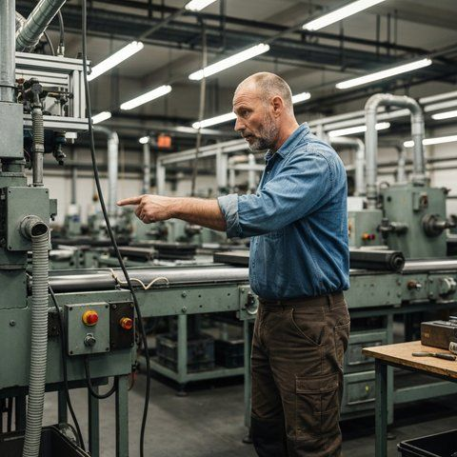
Tehlike ve Güvensiz Durum Bildirimi
6331 sayılı İş Sağlığı ve Güvenliği Kanunu uyarınca, çalışanlar işyerinde tespit ettikleri her türlü tehlikeyi veya güvensiz durumu derhal işverene veya temsilciye bildirmelidir.
Tehlike bildirimi, işyerindeki potansiyel risklerin henüz bir kazaya dönüşmeden kontrol altına alınmasını sağlar; bu süreç, çalışanların güvenliğini korumak için temel bir yasal sorumluluktur.
Bildirilecek durumlar arasında makine arızaları, elektrik kablolarındaki hasarlar, kaygan zeminler veya eksik koruyucu donanımlar gibi somut risk etmenleri yer alır.
riskmatik.com
Notes:
Eğitmen Notu:
• Başlarken: Tehlike bildirmenin bir şikayet değil, bir güvenlik katkısı olduğunu vurgulayın.
• Gerçek örnek: Gözle görülen bir arızayı yetkiliye iletmenin önemini anlatın.
• İnteraktif soru: İşyerinizde gördüğünüz bir tehlikeyi kime bildirirsiniz?
• Kritik nokta: Bildirim sürecinin gizliliği ve hızlı işleyişi önemlidir.
• Ek bilgi: 6331 sayılı Kanun kapsamında bildirim yapmayan çalışanın da sorumluluğu doğabilir.

Slide 66
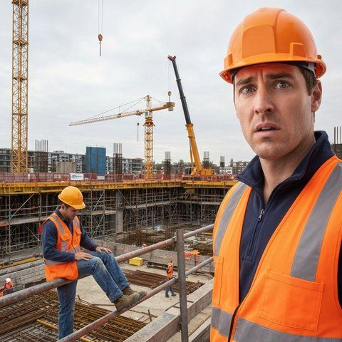
Ramak Kala Kavramı ve Önemi
Ramak kala, işyerinde meydana gelen ancak yaralanma veya hasara yol açmayan, ancak gerçekleşme potansiyeli yüksek olan olaylardır; bu durumlar güvenliğin zayıf noktalarını gösterir.
Ramak kala olayları, iş kazalarının öncü göstergeleridir; bu olayların dikkate alınması, gelecekte yaşanabilecek ciddi iş kazalarının önüne geçilmesi için hayati bir fırsattır.
Çalışanların bu tür olayları önemsemesi ve raporlaması, kurumun güvenlik kültürünün geliştiğinin en önemli kanıtlarından biridir.
riskmatik.com
Notes:
Eğitmen Notu:
• Başlarken: Ramak kala olaylarını bedava bir ders olarak tanımlayın.
• Gerçek örnek: Bir çalışanın üzerine düşen ancak çarpmayan bir cismi örnek verin.
• İnteraktif soru: Ramak kala ile iş kazası arasındaki temel fark nedir?
• Kritik nokta: Yaralanma olmasa bile olayın nedeninin araştırılması gerekir.
• Ek bilgi: Ramak kala raporları, risk değerlendirmesi sürecini günceller.

Slide 67

Bildirim Kanalları ve Süreci
İşyerinde tehlike ve ramak kala bildirimleri, şirket içi belirlenen formlar, dijital sistemler veya doğrudan iş güvenliği uzmanına iletilerek yapılmalıdır (ilgili İSG mevzuatı).
Bildirim süreci, olayın gerçekleştiği yer, zaman, tehlikeli durumun tanımı ve varsa görgü tanıklarını içermelidir; bu bilgiler, kök neden analizi için temel teşkil eder.
Bildirim yaptıktan sonra çalışan, sürecin takibini yapma hakkına sahiptir; işveren, bildirilen durumu değerlendirip gerekli önlemleri almakla yükümlüdür.
riskmatik.com
Notes:
Eğitmen Notu:
• Başlarken: Şirketinizdeki bildirim sistemini tanıtın.
• Gerçek örnek: Bildirim formunun nasıl doldurulacağını kısaca gösterin.
• İnteraktif soru: Bildirim kanallarımızdan hangisini kullanmayı tercih edersiniz?
• Kritik nokta: Bildirimlerin yazılı olması izlenebilirlik sağlar.
• Ek bilgi: İSG mevzuatı gereği kayıtlar düzenli tutulmalıdır.

Slide 68

Ceza Korkusu Olmadan Bildirim
Güvenlik kültürü, çalışanların hatalarını veya gördükleri riskleri ceza korkusu yaşamadan paylaşabildiği, suçlayıcı olmayan (no-blame) bir ortamı gerektirir.
İşverenler, bildirim yapan çalışanı cezalandırmak yerine, sistemin eksikliklerini gidermeye odaklanmalı; çalışanlar ise dürüst bildirim yaparak iş arkadaşlarının hayatını kurtarabilir.
Bildirimlerin amacı kişileri değil, işyerindeki tehlikeli sistemleri veya süreçleri iyileştirmektir; bu anlayış, tüm çalışanların ortak sorumluluğudur.
riskmatik.com
Notes:
Eğitmen Notu:
• Başlarken: Hata yapmanın değil, hatayı gizlemenin tehlikeli olduğunu belirtin.
• Gerçek örnek: Açık bir iletişim ortamının kazaları nasıl azalttığını anlatın.
• İnteraktif soru: Neden bazı çalışanlar bildirim yapmaktan çekinir?
• Kritik nokta: Suçlayıcı kültürün güvenliği zayıflattığını vurgulayın.
• Ek bilgi: Çalışanların İş Sağlığı ve Güvenliği Eğitimlerinin Usul ve Esasları Hakkında Yönetmelik çerçevesinde katılım önemlidir.

Slide 69
Veri Analizi ve Kaza Önleme
Toplanan ramak kala verileri, işyerindeki risk eğilimlerini belirlemek için kullanılır; bu veriler sayesinde en çok kaza yaşanan alanlar veya süreçler tespit edilir.
İstatistiksel olarak çok sayıda ramak kala olayı, yakında gerçekleşebilecek bir iş kazasının habercisidir; bu nedenle verilerin düzenli izlenmesi, proaktif bir güvenlik yönetimi sağlar.
İşveren, bu verileri kullanarak risk değerlendirmesini güncellemeli ve gerekli mühendislik veya idari önlemleri alarak çalışma ortamını iyileştirmelidir.
riskmatik.com
Notes:
Eğitmen Notu:
• Başlarken: Verilerin sadece bir sayı değil, hayat kurtaran bilgiler olduğunu ifade edin.
• Gerçek örnek: Geçmişte bir ramak kala olayının incelenmesiyle önlenen bir kaza örneği verin.
• İnteraktif soru: Veri toplamanın güvenlik üzerindeki etkisi nedir?
• Kritik nokta: Verilerin gizliliği ve güvenliği korunmalıdır.
• Ek bilgi: İlgili İSG mevzuatı gereği analizler kayıt altında tutulur.

Slide 70

Örnek Ramak Kala Senaryoları
Yüksekte çalışırken elinden düşen bir aletin, aşağıda çalışan arkadaşının yakınına düşmesi durumunda, çarpma olmasa bile bu olay bir ramak kala olarak bildirilmelidir.
Elektrikli bir el aletini kullanırken kablodan duman çıkması ancak çalışmaya devam edebilmesi, ciddi bir elektrik kazası riski taşıdığı için derhal raporlanmalıdır.
Forkliftin yaya yoluna çok hızlı girmesi veya bir çalışanın üzerine bir cismin devrilmesi ancak son anda kurtulması gibi durumlar, sistemin acil gözden geçirilmesini gerektirir.
riskmatik.com
Notes:
Eğitmen Notu:
• Başlarken: Bu örneklerin her gün karşılaşılabilecek durumlar olduğunu vurgulayın.
• Gerçek örnek: İşyerinizden bir ramak kala olayını paylaşın.
• İnteraktif soru: Bu senaryolardan hangisi sizin işyerinizde daha sık yaşanıyor?
• Kritik nokta: Küçük görünen olayların büyük sonuçları olabilir.
• Ek bilgi: Ramak kala bildiriminde bulunmak, işin durması anlamına gelmez, iyileştirilmesi anlamına gelir.

Slide 71
Çalışan Temsilcisi Seçimi ve Yasal Süreç
İşveren, işyerindeki çalışan sayısına göre belirlenen sayıda çalışan temsilcisi görevlendirmekle yükümlüdür (6331 sayılı İSG Kanunu).
Temsilci seçimi, işyerinde çalışanlar arasında seçim veya benzeri bir yöntemle belirlenir; çalışanların katılımı bu sürecin temelidir.
Seçimle belirlenen temsilciler, çalışanların iş sağlığı ve güvenliği konusundaki taleplerini işverene iletmekle görevlidir.
İş Sağlığı ve Güvenliği ile İlgili Çalışan Temsilcisinin Nitelikleri ve Seçilme Usul ve Esaslarına İlişkin Tebliğ, bu sürecin kurallarını belirler.
riskmatik.com
Notes:
Eğitmen Notu:
• Başlarken: Temsilciliğin bir hak olduğunu vurgulayın.
• Gerçek örnek: Seçim süreçlerinin şeffaflığına değinin.
• Kritik nokta: Temsilcinin çalışanlar arasından seçilmesinin önemini belirtin.

Slide 72

Çalışan Temsilcisinin Görev ve Yetkileri
Temsilci, işyerinde İSG ile ilgili çalışmalara katılır, önerilerde bulunur ve çalışanların görüşlerini işverene aktarır.
Tehlike arz eden durumları işverene veya İSG kuruluna bildirme yetkisine sahiptir; acil durumlarda gerekli önlemlerin alınmasını talep eder.
6331 sayılı İSG Kanunu uyarınca temsilci, görevini yerine getirirken işverenden gerekli destek ve imkanları talep edebilir.
Temsilcilik görevi, çalışanın iş sözleşmesi veya statüsünden kaynaklanan haklarını etkilemez; temsilci, görevinden dolayı baskı görmez.
riskmatik.com
Notes:
Eğitmen Notu:
• Başlarken: Temsilcinin köprü görevi gördüğünü anlatın.
• Gerçek örnek: Bir tehlike bildiriminin nasıl yapıldığını açıklayın.
• Kritik nokta: Temsilcinin yasal koruma altında olduğunu hatırlatın.

Slide 73
İSG Kurullarına Aktif Katılım
50 ve daha fazla çalışanın bulunduğu işyerlerinde kurulan İSG kurullarında, çalışan temsilcisi doğal üye olarak yer alır.
İş Sağlığı ve Güvenliği Kurulları Hakkında Yönetmelik kapsamında kurul, işyerindeki İSG önlemlerinin planlanmasında aktif rol oynar.
Temsilci, kurul toplantılarında çalışanların karşılaştığı riskleri dile getirir ve çözüm süreçlerinde aktif görev alır.
Kurul kararlarının uygulanmasını takip etmek ve çalışanları bu kararlar konusunda bilgilendirmek temsilcinin temel sorumluluklarındandır.
riskmatik.com
Notes:
Eğitmen Notu:
• Başlarken: Kurulun işyerindeki karar verici mekanizma olduğunu vurgulayın.
• İnteraktif soru: Kurulun işyerinizde düzenli toplanıp toplanmadığını sorun.
• Kritik nokta: Temsilcinin kurulda çalışanların sesi olduğunu belirtin.

Slide 74
Danışma ve Görüş Alma Süreçleri
İşveren, İSG ile ilgili her türlü kararda çalışanların veya temsilcilerinin görüşünü almakla yükümlüdür (6331 sayılı İSG Kanunu).
Özellikle ekipman seçimi, çalışma yöntemleri ve yeni teknolojilerin kurulumu gibi konularda çalışanların deneyimlerinden faydalanılmalıdır.
Danışma süreci, çalışanların işyerindeki tehlikeleri daha iyi tanımlamasına ve güvenlik kültürünün oluşmasına doğrudan katkı sağlar.
İşveren, danışma için ayrılan zamanın ve ortamın, çalışanların işlerini aksatmayacak şekilde planlanmasını sağlamalıdır.
riskmatik.com
Notes:
Eğitmen Notu:
• Başlarken: Danışmanın yasal bir zorunluluk olduğunu ifade edin.
• Gerçek örnek: Yeni bir ekipman alımında çalışana danışılmasının faydalarını anlatın.
• Kritik nokta: Çalışanın tecrübesinin en büyük veri kaynağı olduğunu vurgulayın.

Slide 75

Risk Değerlendirmesine Çalışan Katılımı
İş Sağlığı ve Güvenliği Risk Değerlendirmesi Yönetmeliği uyarınca, risk değerlendirmesi yapılırken çalışanların katılımı esastır.
Çalışanlar, yaptıkları işteki tehlikeleri ve maruz kaldıkları riskleri en iyi bilen kişilerdir; bu nedenle risk tespitinde görüşleri kritiktir.
Risk değerlendirme ekibinde yer alan çalışan temsilcisi, belirlenen risklere karşı geliştirilen önleyici faaliyetleri izleyebilir.
Katılım, sadece risklerin belirlenmesi değil, bu risklerin kontrol altına alınması sürecinde de devam etmelidir.
riskmatik.com
Notes:
Eğitmen Notu:
• Başlarken: Risk değerlendirmesinin masa başında değil, sahada yapıldığını anlatın.
• Gerçek örnek: Çalışanın fark ettiği küçük bir riskin kazayı nasıl önlediğini anlatın.
• Kritik nokta: Katılımın gönüllülük değil yasal bir hak olduğunu vurgulayın.

Slide 76
Katılımcı Güvenlik Kültürü Oluşturma
Güvenlik kültürü, çalışanların İSG süreçlerine bilinçli katılımı ve sorumluluk alması ile güçlenen bir çalışma ortamıdır.
İşveren ve çalışanın işbirliği, kaza oranlarını düşürmede ve meslek hastalıklarını önlemede en etkili yöntemdir (6331 sayılı İSG Kanunu).
Çalışanların öneri sistemlerine katılımı, ramak kala olayların bildirilmesi ve güvenlik eğitimlerine ilgi gösterilmesi kültürü destekler.
Güvenli çalışma bir hak değil, birlikte inşa edilen bir sorumluluktur; her birey kendi ve arkadaşının güvenliğinden sorumludur.
riskmatik.com
Notes:
Eğitmen Notu:
• Başlarken: Güvenlik kültürünün herkesin ortak eseri olduğunu belirtin.
• İnteraktif soru: Güvenlik kültürünü geliştirmek için neler yapılabileceğini sorun.
• Kritik nokta: Ramak kala bildirimlerinin önemini vurgulayın.

Slide 77
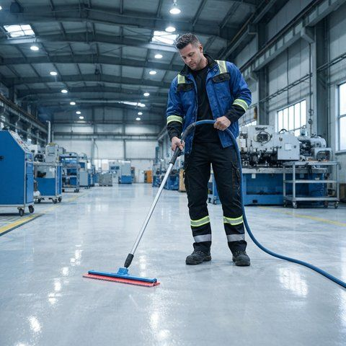
Genel Hijyen ve Temizlik Standartları
İşyeri Bina ve Eklentilerinde Alınacak Sağlık ve Güvenlik Önlemlerine İlişkin Yönetmelik uyarınca, tüm çalışma alanları düzenli olarak temizlenmeli ve hijyenik tutulmalıdır.
Çöp ve atıkların birikmesi, hem enfeksiyon riskini artırır hem de hareket alanını kısıtlayarak iş kazalarına davetiye çıkarır.
Temizlik planları oluşturulmalı ve bu planların uygulanması sorumlu personel tarafından periyodik olarak kontrol edilmelidir.
riskmatik.com
Notes:
Eğitmen Notu:
• Başlarken: Temizliğin sadece estetik değil, bir güvenlik zorunluluğu olduğunu belirtin.
• Kritik nokta: Atık yönetimi ile hijyen arasındaki bağı vurgulayın.
• İnteraktif soru: İşyerinizdeki temizlik saatleri yeterli mi?

Slide 78
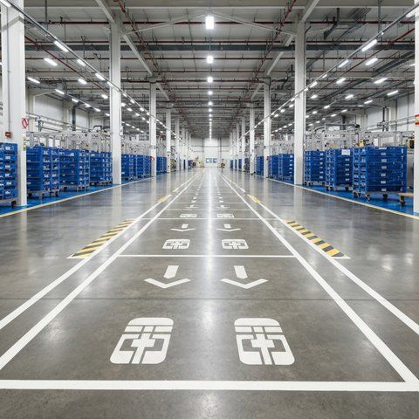
Zemin, Geçiş Yolu ve Merdiven Güvenliği
İşyerindeki geçiş yolları ve zeminler, üzerinde takılmaya neden olacak engellerden arındırılmalı ve daima açık tutulmalıdır.
Merdivenler, yeterli genişlikte olmalı ve düşmeleri önlemek amacıyla mutlaka uygun korkuluklarla donatılmalıdır.
Zemin yüzeyleri, çalışanların kaymasını engelleyecek nitelikte malzemeden yapılmalı ve aşınma durumunda hemen onarılmalıdır.
riskmatik.com
Notes:
Eğitmen Notu:
• Başlarken: Geçiş yollarındaki engellerin en sık kaza sebebi olduğunu hatırlatın.
• Kritik nokta: Merdiven korkuluklarının standartlara uygun yüksekliği.
• İnteraktif soru: Çalışma alanınızda zemin kaynaklı bir risk gözlemlediniz mi?

Slide 79
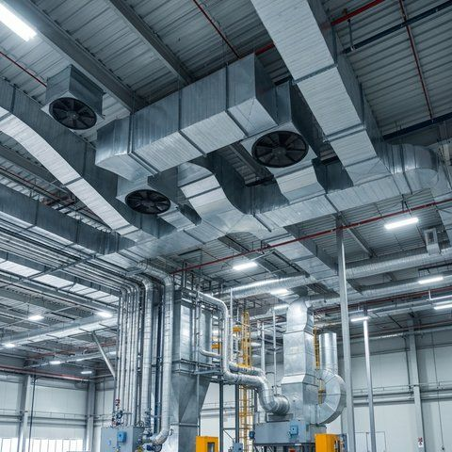
Aydınlatma ve Havalandırma Sistemleri
İşyerinin tüm bölümleri, yapılan işin niteliğine uygun seviyede doğal veya yapay ışıkla aydınlatılmalıdır.
Çalışma ortamındaki hava kalitesini korumak için havalandırma sistemleri sürekli çalıştırılmalı ve filtreleri düzenli bakımdan geçirilmelidir.
Kimyasal maddelerle çalışılan alanlarda, zararlı gazların tahliyesi için yerel havalandırma sistemlerinin varlığı yasal bir zorunluluktur.
riskmatik.com
Notes:
Eğitmen Notu:
• Başlarken: Yetersiz aydınlatmanın yorgunluk ve hata payını artırdığını belirtin.
• Kritik nokta: Havalandırma filtrelerinin tıkanmasının sağlık riskleri.
• İnteraktif soru: Çalışma ortamınızdaki havalandırma yeterli mi?

Slide 80
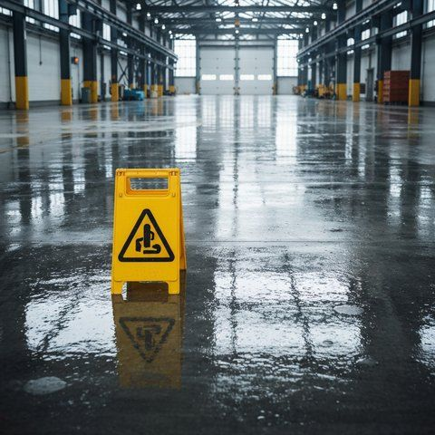
Islak ve Kaygan Zemin Önlemleri
Islak veya kaygan zeminlerin oluştuğu bölgelerde, çalışanları uyarmak amacıyla mutlaka görünür ikaz levhaları kullanılmalıdır.
Kaymayı önleyici paspaslar veya özel kaplamalar, yüksek riskli geçiş noktalarına yerleştirilerek kaza olasılığı minimize edilmelidir.
Sıvı dökülmesi veya sızıntı durumunda, temizlik derhal yapılmalı ve alan kuruyana kadar girişler kontrollü sağlanmalıdır.
riskmatik.com
Notes:
Eğitmen Notu:
• Başlarken: Dökülen sıvının anında temizlenmesinin önemini vurgulayın.
• Kritik nokta: Uyarı levhalarının okunabilirliği.
• İnteraktif soru: Islak zemin için bir temizlik setiniz mevcut mu?

Slide 81
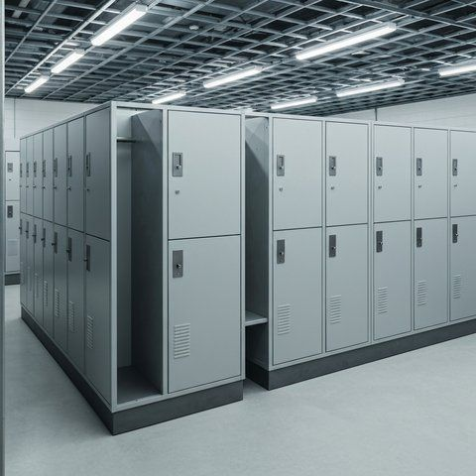
Sosyal Alanlarda Hijyen Kuralları
Yemekhane, tuvalet ve soyunma odaları gibi ortak kullanım alanları, işveren tarafından düzenli olarak dezenfekte edilmelidir.
Tuvaletlerin, çalışan sayısına uygun sayıda olması ve cinsiyet ayrımı gözetilerek düzenlenmesi yasal bir gerekliliktir.
Soyunma dolapları, kişisel eşyaların hijyenik ve güvenli bir şekilde muhafaza edilmesine olanak tanıyacak şekilde tasarlanmalıdır.
riskmatik.com
Notes:
Eğitmen Notu:
• Başlarken: Ortak alanların hastalık yayılımındaki rolünü anlatın.
• Kritik nokta: Hijyenik alanların sadece bir hak değil, yasal zorunluluk olduğunu hatırlatın.
• İnteraktif soru: Ortak alanların temizliği konusunda geri bildirim mekanizmanız var mı?

Slide 82
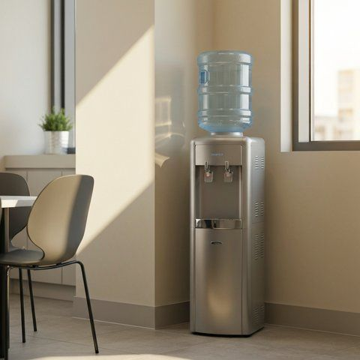
İçme Suyu ve Sanitasyon
Çalışanlara sunulan içme suyu, insan sağlığına uygun olmalı ve düzenli aralıklarla kalite kontrollerinden geçirilmelidir.
Su sebilleri veya içme suyu noktaları, kirlenmeyi önleyecek şekilde temiz tutulmalı ve bardak gibi kişisel kullanım ürünleri hijyenik şartlarda sunulmalıdır.
Sanitasyon kurallarına uyum, işyerindeki genel sağlık düzeyini doğrudan yükselten temel unsurlardan biridir.
riskmatik.com
Notes:
Eğitmen Notu:
• Başlarken: Temiz suya erişimin temel bir işçi hakkı olduğunu belirtin.
• Kritik nokta: Su sebillerinin düzenli temizliğinin önemi.
• İnteraktif soru: İçme suyunuzun kalitesinden emin misiniz?

Slide 83
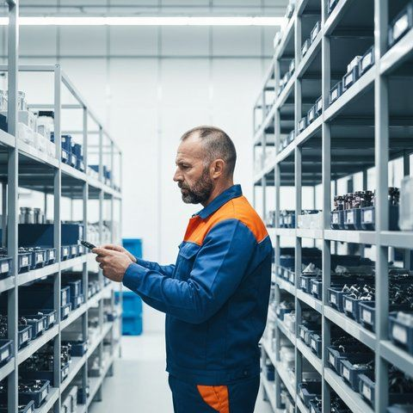
5S Metodolojisi Nedir ve Amacı Nedir
5S, işyerinde düzen, temizlik ve verimlilik sağlamak amacıyla kullanılan yalın üretim tekniklerinden biridir. Bu yöntem, gereksiz unsurları ayıklayarak çalışma alanını optimize etmeyi ve güvenli bir ortam oluşturmayı hedefler.
İşyeri Bina ve Eklentilerinde Alınacak Sağlık ve Güvenlik Önlemlerine İlişkin Yönetmelik gereği, çalışma ortamının düzenli tutulması işverenin sorumluluğundadır.
5S yönteminin temel amacı, hata payını minimize etmek, iş kazalarını önlemek ve çalışanların motivasyonunu artırarak standart bir çalışma disiplini kazandırmaktır.
riskmatik.com
Notes:
Eğitmen Notu:
• Baslarken: 5S'in sadece temizlik değil, bir güvenlik kültürü olduğunu vurgulayın.
• Gerçek örnek: Dağınık bir çalışma masasının aranan ekipmana ulaşmayı zorlaştırdığı bir örnek verin.
• Kritik nokta: Düzenli ortamın kaza riskini %20 oranında azalttığını belirtin.
• Ek bilgi: 5S Japonca kökenli kelimelerin baş harfleridir.

Slide 84
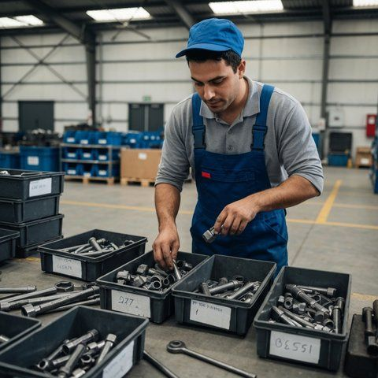
Seiri: Ayıklama ve Gereksizlerin Uzaklaştırılması
Ayıklama adımı, çalışma alanında bulunan tüm malzeme ve ekipmanların sınıflandırılmasını ve gerekli olmayanların ortamdan uzaklaştırılmasını ifade eder.
Kullanılmayan, bozuk veya ihtiyaç fazlası olan tüm ekipmanlar iş kazalarına davetiye çıkarır; bu nedenle gereksiz eşyalar çalışma alanından derhal kaldırılmalıdır.
İşyeri Bina ve Eklentilerinde Alınacak Sağlık ve Güvenlik Önlemlerine İlişkin Yönetmelik uyarınca, çalışma yolları ve alanları her türlü engelden arındırılmış olmalıdır.
Ayıklama süreci, çalışanların sadece ihtiyaç duyduğu araçlara odaklanmasını sağlayarak hem iş hızını artırır hem de takılıp düşme gibi kaza risklerini azaltır.
riskmatik.com
Notes:
Eğitmen Notu:
• Baslarken: Ayıklamanın bir temizlik değil, bir envanter yönetimi olduğunu belirtin.
• Gerçek örnek: Yürüyüş yolunda bırakılan gereksiz bir kablonun oluşturduğu tehlikeyi anlatın.
• Kritik nokta: Her eşyanın bir yeri olması ve yerinde durması gerektiğini vurgulayın.
• İnteraktif soru: Çalışma alanınızda uzun süredir kullanmadığınız ne var?

Slide 85
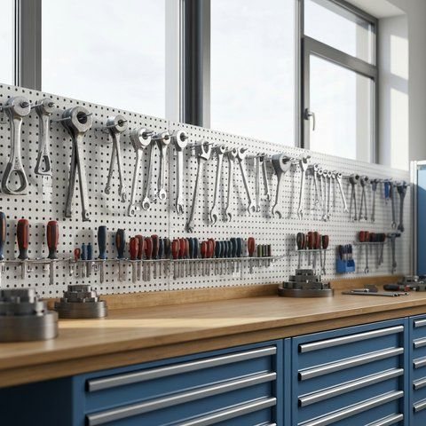
Seiton: Düzenleme ve Yerleştirme
Düzenleme, ayıklama sonrası kalan gerekli malzemelerin ihtiyaç anında en hızlı şekilde ulaşılabilecek şekilde yerleştirilmesidir.
Her eşyanın kendine ait bir yeri olmalı ve bu yerler etiketlenerek görsel olarak tanımlanmalıdır; böylece aranan ekipman saniyeler içinde bulunabilir.
İşyeri Bina ve Eklentilerinde Alınacak Sağlık ve Güvenlik Önlemlerine İlişkin Yönetmelik, ekipmanların güvenli ve erişilebilir şekilde depolanmasını şart koşar.
Düzenli yerleştirme sayesinde, çalışanların yanlış ekipman kullanması engellenir ve iş akışı kesintiye uğramadan devam eder.
riskmatik.com
Notes:
Eğitmen Notu:
• Baslarken: Düzenin arama süresini nasıl kısalttığını örnekleyin.
• Gerçek örnek: Bir anahtarı 5 dakika aramak yerine duvarda asılı olduğu yeri bilmenin avantajını anlatın.
• Kritik nokta: Etiketleme sisteminin hata yapmayı nasıl engellediğini vurgulayın.
• Ek bilgi: Düzenleme, ergonomik çalışma şartlarını da iyileştirir.

Slide 86

Seiso: Temizlik ve Kontrol
Temizlik, çalışma ortamının sadece görünür yerlerinin değil, makinelerin ve ekipmanların da düzenli olarak temizlenmesi ve incelenmesi sürecidir.
Temizlik sırasında yapılan kontroller, makine üzerindeki yağ sızıntılarını, gevşemiş civataları veya aşınmış parçaları erken fark etmemizi sağlar.
6331 sayılı İş Sağlığı ve Güvenliği Kanunu kapsamında, işyerindeki ekipmanların periyodik bakımı ve temizliği iş güvenliği standartlarının bir parçasıdır.
Temiz bir çalışma ortamı, çalışanların motivasyonunu artırır ve tehlikeli durumların daha kolay fark edilmesine olanak tanır.
riskmatik.com
Notes:
Eğitmen Notu:
• Baslarken: Temizliğin bir denetim mekanizması olduğunu anlatın.
• Gerçek örnek: Bir makineden sızan yağın temizlenmemesi sonucu yaşanan kayıp düşme vakalarını örnek verin.
• Kritik nokta: Temizliğin sadece temizlikçinin değil, makineyi kullanan operatörün de sorumluluğu olduğunu vurgulayın.
• İnteraktif soru: Makinenizde en son ne zaman bir anormallik fark ettiniz?

Slide 87
Seiketsu: Standartlaştırma
Standartlaştırma, daha önce uygulanan ayıklama, düzenleme ve temizlik adımlarının sürekliliğini sağlamak için kurallar koymaktır.
Bu aşamada yapılan işler, herkes tarafından aynı şekilde uygulanacak bir prosedür haline getirilir; böylece kişiden kişiye değişen uygulamalar ortadan kalkar.
Çalışanların İş Sağlığı ve Güvenliği Eğitimlerinin Usul ve Esasları Hakkında Yönetmelik gereği, çalışma kurallarının net olması ve çalışanların bu kuralları bilmesi esastır.
Standartlar, temizlik ve düzenin geçici bir eylem değil, günlük işin ayrılmaz bir parçası haline gelmesini sağlar.
riskmatik.com
Notes:
Eğitmen Notu:
• Baslarken: Kuralların herkes için geçerli olması gerektiğini vurgulayın.
• Gerçek örnek: Herkesin temizlik malzemesini farklı yere koyduğu bir ortamdaki karmaşayı anlatın.
• Kritik nokta: Standartların görselleştirilmesi (işaretler, renkler) gerektiğini belirtin.
• Ek bilgi: Standartlar, yeni çalışanların işe uyumunu hızlandırır.

Slide 88
Shitsuke: Disiplin ve Süreklilik
Disiplin, belirlenen 5S standartlarının bir alışkanlık haline getirilmesi ve sürekli olarak uygulanması sürecidir.
Bu adımda, çalışanların 5S kurallarına gönüllü olarak uyması ve bu disiplini bir yaşam tarzı olarak benimsemesi hedeflenir.
İlgili İSG mevzuatı gereği, iş güvenliği kurallarına uyulması çalışanın asli görevlerindendir ve süreklilik kuralın temelidir.
Düzenli denetimler ve ödüllendirme mekanizmaları, disiplinin yerleşmesine yardımcı olur; böylece işyeri her zaman aynı yüksek standartta kalır.
riskmatik.com
Notes:
Eğitmen Notu:
• Baslarken: Disiplinin ceza değil, bir alışkanlık olduğunu belirtin.
• Gerçek örnek: Bir gün düzenli olup sonraki gün eski haline dönen bir alanı örnek verin.
• Kritik nokta: Yöneticilerin bu konuda rol model olması gerektiğinin altını çizin.
• İnteraktif soru: Bu disiplini nasıl alışkanlık haline getirebiliriz?

Slide 89
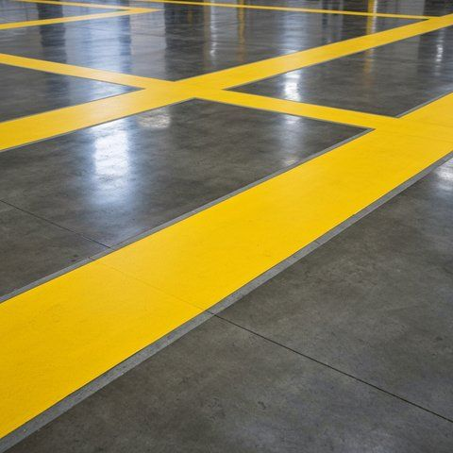
5S ile Kaza Önleme İlişkisi
5S yöntemi, işyerindeki fiziksel riskleri azaltarak doğrudan iş kazalarını ve meslek hastalıklarını önlemeye yardımcı olur.
Düzenli ve temiz bir ortamda takılma, düşme, çarpma veya malzeme düşmesi gibi kazalar önemli ölçüde azalır.
6331 sayılı İş Sağlığı ve Güvenliği Kanunu'na göre işveren, işyerinde riskleri kaynağında önlemekle yükümlüdür; 5S bu yükümlülüğün en pratik aracıdır.
Düzen ve temizlik, çalışanların dikkatini dağıtacak unsurları ortadan kaldırır ve kaza riskinin sürekli düşük kalmasını sağlar.
riskmatik.com
Notes:
Eğitmen Notu:
• Baslarken: 5S'in bir güvenlik yönetim sistemi olduğunun altını çizin.
• Gerçek örnek: Düzenli bir depoda forkliftin kaza yapma olasılığının ne kadar düşük olduğunu anlatın.
• Kritik nokta: Düzenin bir maliyet değil, kaza önleyici bir yatırım olduğunu vurgulayın.
• Kapanış: 5S ile daha güvenli bir gelecek için herkesin katılımını isteyin.

Slide 90
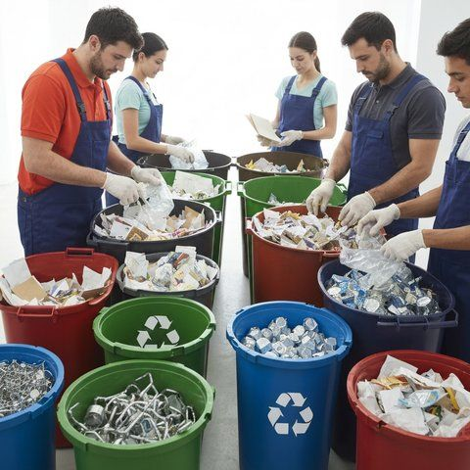
Atık Türleri ve Kaynağında Ayrıştırma
Atıkların kaynağında ayrıştırılması, geri kazanımı destekler ve çevresel kirliliği azaltır (Atık Yönetimi Yönetmeliği). Atıklar; tehlikeli, tehlikesiz ve ambalaj atığı olarak sınıflandırılmalıdır. Her atık türü, kendi rengine uygun konteynerlerde toplanmalı ve karışmaları önlenmelidir.
riskmatik.com
Notes:
Eğitmen Notu:
• Başlarken: Atık ayrıştırmanın hem yasal bir zorunluluk hem de çevresel bir görev olduğunu vurgulayın.
• Gerçek örnek: Ofislerdeki kağıt atıkların geri dönüşüme kazandırılması.
• Kritik nokta: Karışan atıkların geri dönüşüm değerini yitirdiğini belirtin.
• Ek bilgi: Atık Yönetimi Yönetmeliği detaylarını inceleyin.

Slide 91
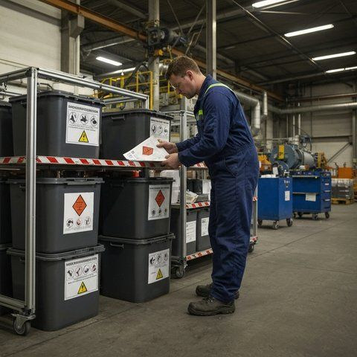
Tehlikeli Atık Yönetimi
Tehlikeli atıklar; patlayıcı, yanıcı veya toksik özellik gösteren maddelerdir ve özel sızdırmaz kaplarda depolanmalıdır (Atık Yönetimi Yönetmeliği). Bu atıklar, yetkili kuruluşlarca taşınmalı ve bertaraf edilmelidir. İşletme içinde bu atıkların bulunduğu alanlar mutlaka etiketlenmeli ve çalışanlar eğitimli olmalıdır.
riskmatik.com
Notes:
Eğitmen Notu:
• Başlarken: Tehlikeli atıkların insan sağlığına etkilerini anlatın.
• Gerçek örnek: Kimyasal atık bidonlarının etiketlenmesi süreci.
• Kritik nokta: Etiketlenmemiş hiçbir atığın depolama alanına alınmaması gerektiğini belirtin.
• Ek bilgi: Atık Yönetimi Yönetmeliği maddelerine atıf yapın.

Slide 92
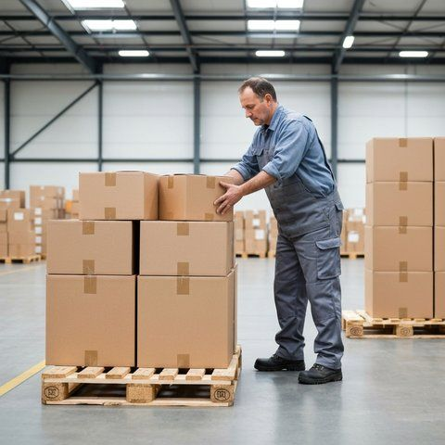
Güvenli İstifleme Prensipleri
İstifleme yapılırken malzemelerin ağırlık merkezine dikkat edilmeli ve ağır olanlar alt kısma yerleştirilmelidir (6331 sayılı İş Sağlığı ve Güvenliği Kanunu). İstif yüksekliği, raf kapasitesini aşmamalı ve dengeli olmalıdır. Düzensiz ve aşırı yüksek istifler, devrilme riski yaratarak ciddi iş kazalarına sebebiyet verebilir.
riskmatik.com
Notes:
Eğitmen Notu:
• Başlarken: İstifleme hatalarının kaza nedenleri arasındaki yerine değinin.
• Gerçek örnek: Yanlış istiflenen kolilerin üzerine devrilmesi.
• Kritik nokta: İstiflerin dikliğini kontrol etme yöntemlerini gösterin.
• Ek bilgi: 6331 sayılı kanunun işyeri düzenine ilişkin maddelerini hatırlatın.

Slide 93
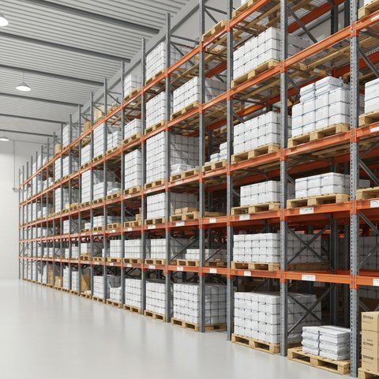
Raf Sistemleri ve Devrilme Önleme
Raf sistemleri, taşıyacakları yükün ağırlığına uygun seçilmeli ve zemine sabitlenmelidir (6331 sayılı İş Sağlığı ve Güvenliği Kanunu). Rafların periyodik kontrolleri yapılarak hasarlı bağlantı elemanları veya eğilmeler vakit kaybetmeden onarılmalıdır. Devrilmeye karşı raf ayakları koruyucularla desteklenmeli, yükleme kapasitesi herkesin görebileceği yerlere asılmalıdır.
riskmatik.com
Notes:
Eğitmen Notu:
• Başlarken: Raf kapasitesinin aşılmasının sonuçlarını tartışın.
• Gerçek örnek: Yüklenmiş bir rafın bağlantı hataları nedeniyle çökmesi.
• Kritik nokta: Raf kontrollerinin kayıt altına alınması gerektiğini vurgulayın.
• Ek bilgi: Periyodik kontrol periyotlarını yönetmeliklere göre açıklayın.

Slide 94
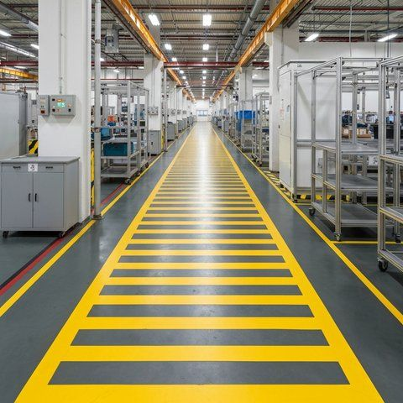
Geçiş Yollarının Açık Tutulması
Çalışma alanlarındaki geçiş yolları, acil durumlarda tahliyeyi engellememek için her zaman boş bırakılmalıdır (6331 sayılı İş Sağlığı ve Güvenliği Kanunu). Yolların üzerine malzeme, atık veya ekipman bırakılması, takılma ve düşme kaynaklı kazalara neden olur. Yolların genişliği, kullanılan iş ekipmanlarının geçişine uygun şekilde planlanmalıdır.
riskmatik.com
Notes:
Eğitmen Notu:
• Başlarken: Geçiş yollarının acil durumlardaki kritik rolünü vurgulayın.
• Gerçek örnek: Yola bırakılan bir kutunun personeli düşürmesi.
• Kritik nokta: Yollara sınır çizen sarı çizgilerin her zaman görünür olması.
• Ek bilgi: İSG kanununda yer alan çalışma ortamı düzeni maddeleri.

Slide 95
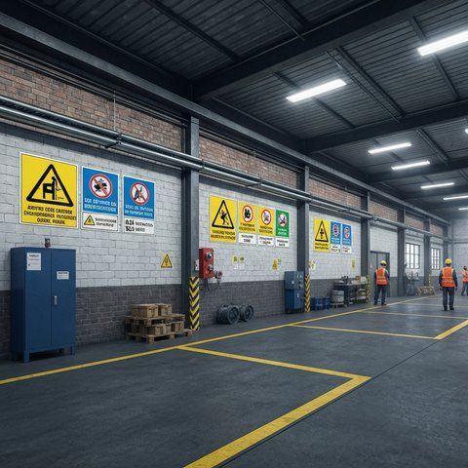
Depolama Alanlarında İşaretleme
Depolama alanlarında, depolanan malzemelerin türünü ve risklerini belirten güvenlik işaretleri kullanılmalıdır (Sağlık ve Güvenlik İşaretleri Yönetmeliği). İşaretler, görüşü engelleyen unsurlardan arındırılmış ve net bir şekilde görünür olmalıdır. Uyarı levhaları, çalışanları tehlikelere karşı önceden bilgilendirerek güvenli çalışma kültürüne katkı sağlar.
riskmatik.com
Notes:
Eğitmen Notu:
• Başlarken: Güvenlik işaretlerinin çalışan üzerindeki uyarıcı etkisini anlatın.
• Gerçek örnek: Yanıcı madde deposundaki uyarı tabelasının önemi.
• Kritik nokta: İşaretlerin standartlara uygun olması (renk ve şekil).
• Ek bilgi: Sağlık ve Güvenlik İşaretleri Yönetmeliği eklerini inceleyin.

Slide 96

Kayma ve Düşme Kazalarının Nedenleri
İşyerlerinde yaşanan kazaların önemli bir kısmı kayma, takılma ve düşme kaynaklıdır; bu durum hem çalışan sağlığını hem de iş verimliliğini olumsuz etkiler.
6331 sayılı İş Sağlığı ve Güvenliği Kanunu uyarınca, işveren işyerinde güvenli bir çalışma ortamı sağlamakla yükümlüdür.
Kazaların çoğu dikkatsizlik, düzensiz çalışma alanları ve uygun olmayan zemin koşulları nedeniyle meydana gelmektedir.
Güvenli bir ortam oluşturmak için tehlike kaynaklarını önceden tespit etmek ve gerekli tedbirleri almak kritik öneme sahiptir.
riskmatik.com
Notes:
Eğitmen Notu:
• Başlarken: Kayma ve düşme kazalarının basit gibi görünse de ciddi yaralanmalara yol açabileceğini belirtin.
• Gerçek örnek: Islak zeminlerin veya dağınık koridorların yarattığı risklerden bahsedin.
• İnteraktif soru: İşyerinizde en sık nerede takılma riski yaşıyorsunuz?
• Kritik nokta: Kazaların çoğu önlenebilir niteliktedir.
• Ek bilgi: 6331 sayılı Kanun işverenin sorumluluğunu net bir şekilde çizer.

Slide 97
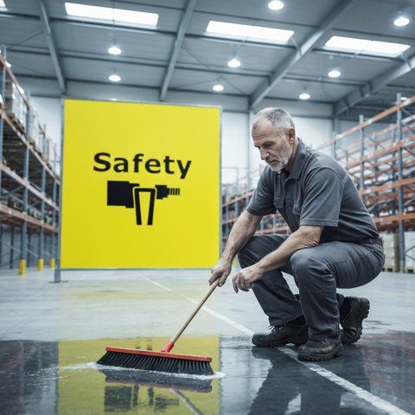
Güvenli Zemin Koşulları ve Önlemler
İşyeri Bina ve Eklentilerinde Alınacak Sağlık ve Güvenlik Önlemlerine İlişkin Yönetmelik uyarınca, zeminler sağlam, dengeli ve kaymayı önleyecek yapıda olmalıdır.
Sıvı dökülmesi veya sızıntı durumunda zeminler hızla temizlenmeli ve temizlik bitene kadar bölgeye giriş engellenmelidir.
Kaygan yüzeylerde kaymayı önleyici bantlar veya özel kaplamalar kullanılmalı, zeminlerin durumu düzenli olarak kontrol edilmelidir.
Çalışma alanındaki zemin bozuklukları, delikler veya aşınmış yüzeyler en kısa sürede onarılmalıdır.
riskmatik.com
Notes:
Eğitmen Notu:
• Başlarken: Zemin yapısının kaza riskindeki rolüne dikkat çekin.
• Gerçek örnek: Dökülen bir yağın yarattığı kayma tehlikesini anlatın.
• İnteraktif soru: İşyerinizde kaygan olduğu bilinen özel bir bölge var mı?
• Kritik nokta: Temizlik esnasında kullanılan uyarı levhalarının önemi.
• Ek bilgi: Yönetmelik gereği zeminlerin kaymaz yapıda olması gereklidir.

Slide 98
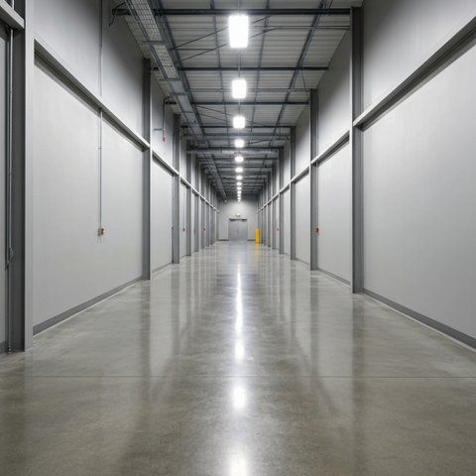
Dağınıklık ve Takılma Tehlikeleri
Çalışma alanlarında geçiş yollarının boş bırakılması, olası takılma kazalarını önlemek için temel bir gerekliliktir.
İşyeri Bina ve Eklentilerinde Alınacak Sağlık ve Güvenlik Önlemlerine İlişkin Yönetmelik, acil çıkış yollarının ve çalışma alanlarının düzenli tutulmasını şart koşar.
Malzeme, kutu veya ekipmanların yürüme yolları üzerine bırakılması ciddi bir güvensiz davranıştır.
Düzenli bir çalışma alanı hem kaza riskini azaltır hem de iş süreçlerinin daha hızlı ilerlemesini sağlar.
riskmatik.com
Notes:
Eğitmen Notu:
• Başlarken: Düzenli bir işyerinin güvenli bir işyeri olduğunu vurgulayın.
• Gerçek örnek: Koridora bırakılan bir kutunun insanları nasıl düşürebileceğini anlatın.
• İnteraktif soru: Çalışma alanınızda gereksiz eşyalar var mı?
• Kritik nokta: Yürüme yollarının her zaman boş kalması kuraldır.
• Ek bilgi: 5S gibi düzenleme yöntemlerinden bahsedilebilir.

Slide 99
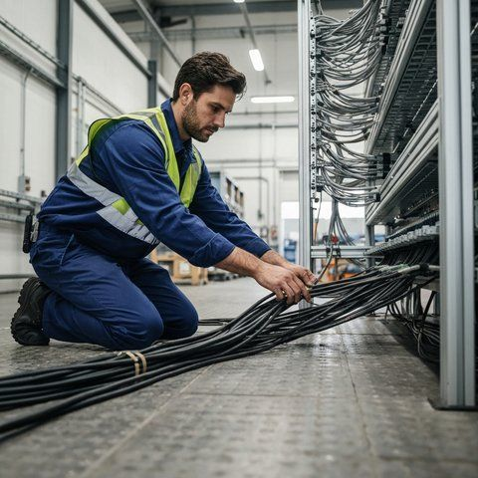
Kablo ve Hortum Düzenleme Yöntemleri
Çalışma alanından geçen kablolar ve hortumlar, çalışanların takılıp düşmesine neden olan en sık karşılaşılan engellerdir.
Kabloların yürüme yolları üzerinden geçirilmesi zorunluysa, mutlaka kablo koruyucu rampalar veya zemin üstü kanallar kullanılmalıdır.
Kullanılmayan kablolar ve hortumlar, iş biter bitmez toplanmalı ve depolama alanlarına kaldırılmalıdır.
Düzenli kablo yönetimi, sadece düşmeleri engellemekle kalmaz, aynı zamanda kabloların zarar görmesini de önleyerek elektrik risklerini azaltır.
riskmatik.com
Notes:
Eğitmen Notu:
• Başlarken: Kabloların görünmez tuzaklar olduğunu hatırlatın.
• Gerçek örnek: Zeminde dağınık duran bir elektrik kablosunun yarattığı risk.
• İnteraktif soru: Makine parkurunuzda kablolar nasıl sabitleniyor?
• Kritik nokta: Kablo rampalarının kullanımı zorunludur.
• Ek bilgi: İlgili yönetmelikler elektrik hatlarının güvenli geçişini şart koşar.

Slide 100
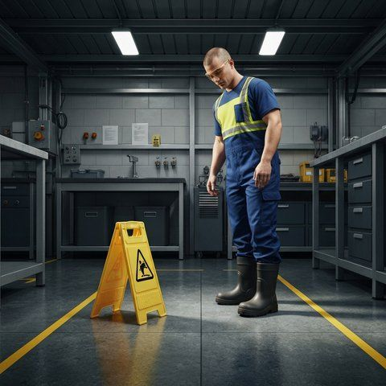
Ayakkabı Seçimi ve Uyarı İşaretleri
Sağlık ve Güvenlik İşaretleri Yönetmeliği kapsamında, tehlikeli bölgeler uygun uyarı levhaları ile işaretlenmelidir.
Çalışanlar, yaptıkları işin türüne ve zemin özelliklerine uygun, kaymaz tabanlı iş ayakkabıları kullanmalıdır.
Kaygan olduğu bilinen zeminlerde sarı-siyah ikaz şeritleri veya kaygan zemin uyarı tabelaları kullanılmalıdır.
Doğru ayakkabı seçimi ve işaretlemelere uymak, kişisel koruma sağlamanın en pratik ve etkili yollarından biridir.
riskmatik.com
Notes:
Eğitmen Notu:
• Başlarken: Kişisel koruyucu donanım (KKD) olarak ayakkabının önemini anlatın.
• Gerçek örnek: Kaymaz tabanlı ayakkabının bir kazayı nasıl önlediği.
• İnteraktif soru: İş ayakkabılarınızın taban durumu nasıl?
• Kritik nokta: Uyarı levhalarını görmezden gelmeyin.
• Ek bilgi: İşaretlerin renk kodları hakkında kısa bilgi verin.

Slide 101
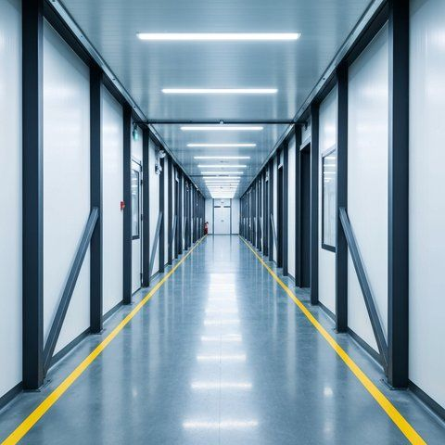
İşyerinde Aydınlatma ve Görünürlük
Yetersiz aydınlatma, yerdeki engellerin fark edilmesini zorlaştırarak takılma ve düşme kazalarına zemin hazırlar.
İşyeri Bina ve Eklentilerinde Alınacak Sağlık ve Güvenlik Önlemlerine İlişkin Yönetmelik uyarınca, tüm geçiş yolları yeterli düzeyde aydınlatılmalıdır.
Merdivenler, koridorlar ve çalışma alanları gölgelenmeyecek şekilde ışıklandırılmalı, arızalı lambalar derhal değiştirilmelidir.
İyi bir aydınlatma, sadece kaza riskini azaltmakla kalmaz, aynı zamanda çalışanların göz yorgunluğunu önleyerek odaklanma becerisini artırır.
riskmatik.com
Notes:
Eğitmen Notu:
• Başlarken: Işığın güvenli bir çalışma ortamındaki rolünü anlatın.
• Gerçek örnek: Karanlıkta kalan bir basamağın yarattığı düşme riski.
• İnteraktif soru: Çalışma alanınızda yetersiz ışık alan bir bölge var mı?
• Kritik nokta: Aydınlatma eksikliği bir iş kazası sebebidir.
• Ek bilgi: Aydınlatma seviyeleri ilgili standartlara uygun olmalıdır.

Slide 102
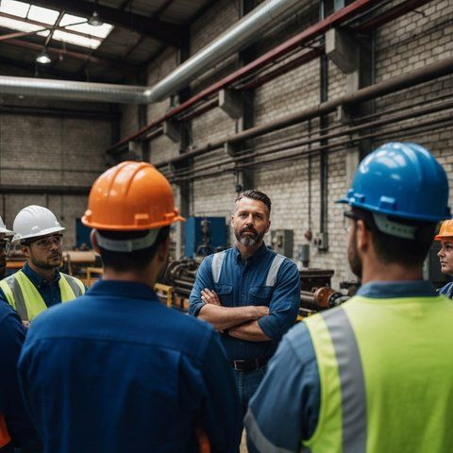
İş Kazasının Yasal Tanımı
İş kazası, 6331 sayılı İş Sağlığı ve Güvenliği Kanunu'na göre, işyerinde veya işin yürütümü nedeniyle meydana gelen ve ölüme veya vücut bütünlüğünün bozulmasına yol açan olaydır.
5510 sayılı Sosyal Sigortalar ve Genel Sağlık Sigortası Kanunu'na göre ise bu durum, sigortalının işyerinde bulunduğu sırada veya işveren tarafından yürütülen iş nedeniyle oluşan olay olarak tanımlanır.
riskmatik.com
Notes:
Eğitmen Notu:
• Başlarken: İş kazasının sadece yaralanma değil, yasal bir süreç olduğunu vurgulayın.
• Gerçek örnek: Tanımdaki işin yürütümü ibaresinin kapsamını açıklayın.
• Kritik nokta: 6331 ve 5510 sayılı kanunların kaza tanımındaki bütünlüğüne dikkat çekin.

Slide 103
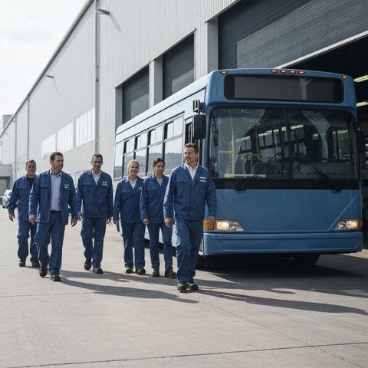
İş Kazası Sayılan Haller
Sigortalının işveren tarafından sağlanan bir taşıtla işe gidip gelmesi sırasında meydana gelen olaylar, iş kazası kapsamında değerlendirilir.
İşveren tarafından görevlendirilerek başka bir yere gönderilen sigortalının, asıl işini yapmaksızın geçen sürelerde yaşadığı kazalar da iş kazası sayılır.
Emzikli kadın sigortalının çocuğuna süt vermek için ayrılan zamanlarda meydana gelen kazalar da bu kapsamda yasal güvence altındadır.
riskmatik.com
Notes:
Eğitmen Notu:
• Başlarken: İş kazasının sadece işyerinde değil, işe gidiş geliş sürecinde de geçerli olduğunu belirtin.
• Gerçek örnek: Servis kazalarının iş kazası sayılma durumuna değinin.
• Kritik nokta: İşveren tarafından görevlendirilme durumunun kapsamını açıklayın.

Slide 104
Şiddet ve Tür Sınıflandırması
İş kazaları şiddet derecesine göre hafif yaralanmalı, ağır yaralanmalı veya ölümlü kazalar olarak sınıflandırılır; her bir kaza türü farklı inceleme prosedürleri gerektirir.
Kazalar oluş şekline göre düşme, takılma, ezilme, kimyasal maruziyet veya elektrik çarpması gibi teknik kategorilere ayrılır.
Bu sınıflandırmalar, kök neden analizi yaparak benzer kazaların tekrarlanmasını önlemek amacıyla İSG uzmanları tarafından titizlikle raporlanır.
riskmatik.com
Notes:
Eğitmen Notu:
• Başlarken: Kazaların sadece sonuçlarına göre değil, oluş şekillerine göre de sınıflandırıldığını anlatın.
• Gerçek örnek: Düşme ve elektrik çarpması gibi sık karşılaşılan kaza türlerinden bahsedin.
• Kritik nokta: Kök neden analizi yapmanın önemi.

Slide 105
SGK Bildirim Süresi
İş kazası meydana geldiğinde, işveren bu durumu 5510 sayılı Sosyal Sigortalar ve Genel Sağlık Sigortası Kanunu'na uygun olarak en geç 3 iş günü içinde SGK'ya bildirmelidir.
Bildirim süresi, iş kazasının gerçekleştiği günü takip eden günden itibaren hesaplanmaya başlar; bu süre yasal bir zorunluluktur.
Zamanında yapılmayan bildirimler, işverene karşı idari ve hukuki sorumluluklar doğurabilir; bu nedenle bildirim süreçleri titizlikle takip edilmelidir.
riskmatik.com
Notes:
Eğitmen Notu:
• Başlarken: 3 iş günü kuralının kesinliğini vurgulayın.
• Gerçek örnek: Sürenin kaza gününden sonra başladığını hatırlatın.
• Kritik nokta: Bildirim süresini kaçırmanın mali sonuçlarını belirtin.

Slide 106

İşverenin Bildirim Yükümlülüğü
İşveren, kazanın gerçekleştiği andan itibaren olay yerinde gerekli güvenlik önlemlerini almalı ve kazanın tanıklarını belirleyerek kaza raporu tutmalıdır.
Bildirim süreci, SGK'nın resmi web portalı üzerinden elektronik ortamda gerçekleştirilmeli ve kaza ile ilgili tüm belgeler dosyalanmalıdır.
İşveren, kaza sonrasında kazanın kök nedenini belirlemek için bir inceleme başlatmalı ve benzer durumların tekrarını önlemek için aksiyon planı hazırlamalıdır.
riskmatik.com
Notes:
Eğitmen Notu:
• Başlarken: Elektronik bildirimin zorunlu olduğunu vurgulayın.
• Gerçek örnek: Kaza sonrası tutulan kaza raporunun önemini anlatın.
• Kritik nokta: Önleyici aksiyon planının gerekliliği.

Slide 107
Bildirmeme Yaptırımı
Bildirim yükümlülüğünün yerine getirilmemesi durumunda, 6331 sayılı İş Sağlığı ve Güvenliği Kanunu uyarınca işverene idari para cezası uygulanır.
Yasal bildirimlerin eksik veya yanlış yapılması, kurumlar tarafından yapılacak denetimlerde işverenin sorumluluğunun ağırlaşmasına yol açabilir.
İş kazasının bildirilmemesi ayrıca sigortalının hak kaybına uğramasına neden olabilir; bu durum hukuki süreçlerde işveren aleyhine delil teşkil eder.
riskmatik.com
Notes:
Eğitmen Notu:
• Başlarken: Cezai yaptırımların sadece maddi değil, hukuki sonuçları da olduğunu hatırlatın.
• Gerçek örnek: Eksik bildirim sebebiyle yaşanabilecek hak kayıplarını açıklayın.
• Kritik nokta: Şeffaf bildirimin işvereni koruyan tarafı.

Slide 108
Meslek Hastalığı Tanımı ve Kapsamı
Meslek hastalığı, 5510 sayılı Sosyal Sigortalar ve Genel Sağlık Sigortası Kanunu'na göre sigortalının çalıştığı işin niteliğine göre tekrarlanan bir sebeple uğradığı geçici veya sürekli hastalık halidir.
İş kazasından temel farkı, anlık bir kaza sonucu değil, işin yürütüm şartları veya maruz kalınan etmenler nedeniyle zamanla ortaya çıkan bir sağlık sorunu olmasıdır.
Bu durum, çalışanın mesleki faaliyetleri ile sağlığındaki bozulma arasında doğrudan bir bağlantı olduğunu ifade eder.
riskmatik.com
Notes:
Eğitmen Notu:
• Başlarken: Meslek hastalığının iş kazasından farkını vurgulayın.
• Gerçek örnek: Uzun süreli gürültüye maruz kalmanın işitme kaybına yol açması.
• Kritik nokta: Maruziyetin tekrarlayan niteliğine dikkat çekin.
• Ek bilgi: 5510 sayılı kanunun ilgili maddesine atıfta bulunun.

Slide 109
Meslek Hastalıkları Listesi ve Yükümlülük Süresi
Meslek hastalıkları, ilgili mevzuatta yer alan hastalıklar listesine göre sınıflandırılır ve bu liste hastalıkların tanısında temel referans kabul edilir.
Her hastalığın yasal bir yükümlülük süresi vardır; bu süre, sigortalının meslek hastalığına neden olan işten ayrıldığı tarih ile hastalığın ortaya çıktığı tarih arasındaki süredir.
Yükümlülük süresi, hastalığın türüne göre değişmekte olup tıbbi literatür ve yasal düzenlemeler çerçevesinde belirlenmektedir.
riskmatik.com
Notes:
Eğitmen Notu:
• Başlarken: Yükümlülük süresinin önemini anlatın.
• Gerçek örnek: Bazı toz hastalıklarının yıllar sonra ortaya çıkabilmesi.
• Kritik nokta: Listede olmayan ancak işten kaynaklandığı kanıtlanan hastalıkların da meslek hastalığı sayılabileceğini belirtin.
• Ek bilgi: Sosyal Sigorta Sağlık İşlemleri Tüzüğü'ne atıf yapın.

Slide 110
Meslek Hastalığı Tespit Süreci
Meslek hastalığının tespiti, öncelikle yetkili hastanelerden alınan sağlık kurulu raporu ile başlar ve ardından SGK tarafından değerlendirilir.
Bu süreçte çalışanın çalışma ortamı koşulları, maruz kaldığı risk etmenleri ve sağlık geçmişi detaylıca incelenir.
Sosyal Güvenlik Kurumu, sunulan tıbbi belgeleri ve işyeri ortam verilerini ilgili mevzuat hükümleri çerçevesinde inceleyerek meslek hastalığı kararı verir.
riskmatik.com
Notes:
Eğitmen Notu:
• Başlarken: Sürecin tıbbi ve idari boyutunu açıklayın.
• Gerçek örnek: Meslek hastalıkları hastanelerindeki tanı süreci.
• Kritik nokta: SGK kararının nihai bağlayıcılığını vurgulayın.
• Ek bilgi: Tespit sürecinde işyeri ortam ölçümlerinin önemini belirtin.

Slide 111
İşverenin Bildirim Yükümlülüğü
6331 sayılı İş Sağlığı ve Güvenliği Kanunu uyarınca işveren, meslek hastalığı durumunu öğrendiği tarihten itibaren üç iş günü içinde SGK'ya bildirmekle yükümlüdür.
Bildirim yükümlülüğünün yerine getirilmemesi, işveren hakkında idari para cezası uygulanmasına ve hukuki sorumluluğun artmasına neden olabilir.
İşveren, meslek hastalığı tespit edilen çalışanın durumunu takip etmek ve gerekli yasal bildirimleri eksiksiz yapmaktan sorumludur.
riskmatik.com
Notes:
Eğitmen Notu:
• Başlarken: Üç iş günü kuralını net bir şekilde aktarın.
• Gerçek örnek: Bildirimin gecikmesi durumunda karşılaşılan idari yaptırımlar.
• Kritik nokta: Bildirim yükümlülüğünün işverenin asli görevi olduğunu vurgulayın.
• Ek bilgi: İSG Kanunu'nun ilgili bildirim maddesini hatırlatın.

Slide 112
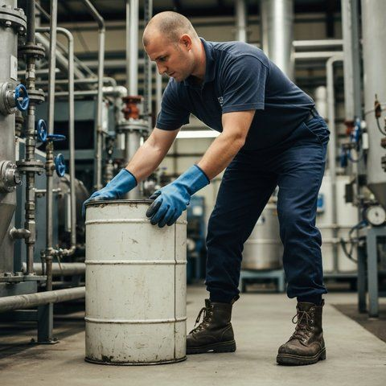
Maruziyet ve Hastalık İlişkisi
Meslek hastalığı tanısı konulabilmesi için, çalışanın işyerindeki risk etmenlerine (toz, gürültü, kimyasal, radyasyon) maruz kalması ile oluşan sağlık sorunu arasında illiyet bağı olmalıdır.
Çalışma ortamındaki risk faktörlerinin ölçümü ve sınır değerlerin aşılıp aşılmadığının belirlenmesi, tanı sürecinde en önemli kanıtlardan biridir.
İşyerinde alınan koruyucu önlemlerin yetersizliği, bu ilişkinin kurulmasında belirleyici bir faktör olarak değerlendirilir.
riskmatik.com
Notes:
Eğitmen Notu:
• Başlarken: İlliyet bağı kavramını basitçe açıklayın.
• Gerçek örnek: Kimyasal maruziyetin cilt hastalıklarına etkisi.
• Kritik nokta: Ortam ölçümlerinin meslek hastalığı davalarındaki rolü.
• Ek bilgi: Sınır değerlerin aşılmasının hastalığı tetiklediğini belirtin.

Slide 113

Sağlık Gözetimi ve Tıbbi Tetkikler
Çalışanların sağlık gözetimi, meslek hastalıklarının erken teşhisinde kritik bir rol oynar; işe giriş ve periyodik muayeneler bu sürecin temel parçalarıdır.
Çalışanların Sağlık Gözetimine Yönelik Tıbbi Tetkiklerin Usul ve Esasları Hakkında Yönetmelik gereği, riskli işlerde çalışanların düzenli kontrolleri işveren tarafından aksatılmamalıdır.
Erken teşhis, hastalığın ilerlemesini durdurabilir ve çalışanın yaşam kalitesini koruyarak yasal süreçlerin daha kolay yönetilmesini sağlar.
riskmatik.com
Notes:
Eğitmen Notu:
• Başlarken: Sağlık gözetiminin önleyici gücünü anlatın.
• Gerçek örnek: Periyodik muayenede tespit edilen erken evre solunum yolu hastalıkları.
• Kritik nokta: İşe giriş muayenelerinin önemini hatırlatın.
• Ek bilgi: İlgili yönetmeliğin işverene yüklediği sorumlulukları özetleyin.

Slide 114
Hukuki Sorumluluk ve Tazminat
6098 sayılı Türk Borçlar Kanunu gereği işveren, çalışanın uğradığı maddi ve manevi zararları karşılamakla yükümlüdür.
İş kazası veya meslek hastalığı sonucunda meydana gelen iş göremezlik durumlarında, işveren kusur oranına göre tazminat ödemekle sorumlu tutulabilir.
Tazminat miktarları, çalışanın yaşı, gelir düzeyi ve işverenin kazadaki kusur oranı dikkate alınarak mahkemeler tarafından belirlenir.
riskmatik.com
Notes:
Eğitmen Notu:
• Başlarken: İşverenin sorumluluğunun sadece idari değil, mali boyutunun da olduğunu vurgulayın.
• Gerçek örnek: Tazminat hesaplamalarında kusur oranının nasıl değiştiğini açıklayın.
• Kritik nokta: Maddi ve manevi tazminatın farklı hukuki temelleri olduğunu belirtin.

Slide 115
Cezai Sorumluluk ve Yasal Yaptırımlar
5237 sayılı Türk Ceza Kanunu kapsamında, iş kazası sonucu oluşan yaralanma veya ölümlü vakalarda işveren hakkında dava açılabilir.
İşverenin gerekli önlemleri almaması veya ihmali durumunda taksirle yaralama veya öldürme suçları gündeme gelmektedir.
Mahkeme sürecinde işverenin İSG mevzuatına uyumu, alınan tedbirler ve eğitim kayıtları titizlikle incelenerek kusur durumu değerlendirilir.
riskmatik.com
Notes:
Eğitmen Notu:
• Başlarken: İş kazasının sadece bir kaza değil, hukuki bir suç unsuru taşıyabileceğini belirtin.
• Kritik nokta: İhmalin cezai yaptırımı doğrudan işverene yönlendirdiğini vurgulayın.
• Ek bilgi: TCK kapsamındaki sorumluluğun şahsi olduğunu hatırlatın.

Slide 116
İdari Sorumluluk ve Denetim
6331 sayılı İş Sağlığı ve Güvenliği Kanunu, kurallara uymayan işverenlere idari para cezası uygulama yetkisi vermektedir.
Tehlike arz eden durumlarda iş müfettişleri tarafından işin durdurulması kararı alınabilir ve eksiklik giderilene kadar faaliyet askıya alınabilir.
İdari cezalar, işyerinin tehlike sınıfına ve tespit edilen eksikliğin çalışan sağlığı üzerindeki risk düzeyine göre değişkenlik göstermektedir.
riskmatik.com
Notes:
Eğitmen Notu:
• Başlarken: Denetim mekanizmalarının işyerindeki önemini açıklayın.
• Kritik nokta: İş durdurma kararının üretim kaybı ve maliyet açısından işverene etkisini vurgulayın.
• İnteraktif soru: İşyerinde yapılan denetimlerin çalışan üzerindeki olumlu etkisini tartışın.

Slide 117
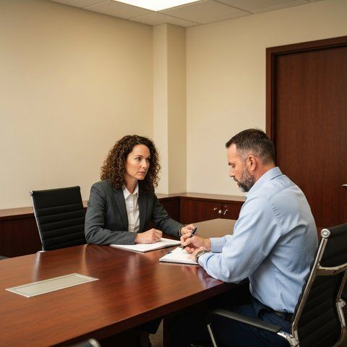
Kusur Oranı ve İlliyet Bağı
İş kazalarında hukuki sorumluluğun temelinde illiyet bağı, yani kaza ile işverenin ihmali arasındaki doğrudan ilişki yatar.
İşverenin kusur durumu, alınan önlemlerin yeterliliği ve çalışanlara verilen eğitimlerin niteliği üzerinden değerlendirilir.
Bilirkişi raporları, kazanın meydana gelmesinde tarafların kusur oranlarını belirleyerek hukuki sürecin seyrini tayin eder.
riskmatik.com
Notes:
Eğitmen Notu:
• Başlarken: Kusur oranının nasıl belirlendiğini ve kanıtların önemini anlatın.
• Gerçek örnek: Eğitim kayıtlarının veya risk değerlendirme formlarının kusur oranını nasıl etkilediğini açıklayın.
• Kritik nokta: İlliyet bağının kanıtlanmasının hukuki süreçteki önemini vurgulayın.

Slide 118
Rücu Davaları ve Kurum Hakları
5510 sayılı Sosyal Sigortalar ve Genel Sağlık Sigortası Kanunu gereği, SGK tarafından yapılan harcamalar işverene rücu edilebilir.
Rücu davası, 5510 sayılı Kanunun 21. maddesi gereği işverenin kastı veya iş sağlığı ve güvenliği mevzuatına aykırı bir hareketi (kusuru) tespit edildiği durumlarda kurumun yaptığı ödemeleri geri talep etmesidir.
Kurum, geçici iş göremezlik ödeneklerini ve hastane tedavi giderlerini yasal yollarla işverenden tahsil etme hakkına sahiptir.
riskmatik.com
Notes:
Eğitmen Notu:
• Başlarken: Rücu kavramının işveren için mali bir risk olduğunu anlatın.
• Kritik nokta: Ağır ihmal durumunda SGK'nın rücu hakkının doğduğunu belirtin.
• Ek bilgi: Rücu davasının tazminat davasından farklı olduğunu hatırlatın.

Slide 119
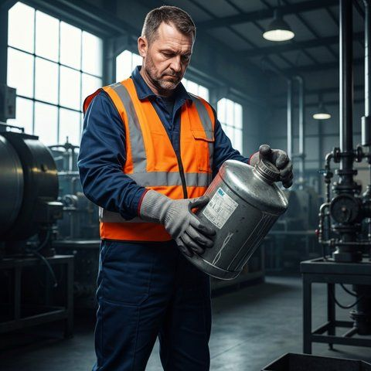
Önleyici Tedbirlerin Hukuki Güvencesi
İşyerinde alınan İSG önlemleri, işverenin sorumluluğunu azaltan veya ortadan kaldıran en etkili savunma mekanizmasıdır.
Çalışanların eğitimi, periyodik kontroller ve risk değerlendirmesi süreçlerinin eksiksiz yürütülmesi, işverenin kusursuzluğunu kanıtlamasına yardımcı olur.
Önleyici yaklaşım, hem çalışan sağlığını koruyarak kazaları engeller hem de işvereni yasal risklere karşı güvence altına alır.
riskmatik.com
Notes:
Eğitmen Notu:
• Başlarken: Önlemenin ödemekten daha ucuz ve güvenli olduğunu vurgulayın.
• Kritik nokta: İSG kayıtlarının (eğitim, kontrol, risk analizi) işverenin hukuki kalkanı olduğunu belirtin.
• Kapanış: Her çalışanın bu önlemlere katkı sağlaması gerektiğini hatırlatın.

Slide 120
İş Kazası ve Meslek Hastalığı SGK Yardımları
5510 sayılı Sosyal Sigortalar ve Genel Sağlık Sigortası Kanunu kapsamında, iş kazası geçiren çalışanlara geçici iş göremezlik ödeneği verilir.
Çalışanlara, tedavi süresince gerekli sağlık yardımları sağlanır ve hastane masrafları SGK tarafından karşılanır.
İş kazası bildirimi, yasal süresi olan 3 iş günü içinde yapılmalıdır; aksi halde hak kaybı ve idari yaptırımlar oluşabilir.
riskmatik.com
Notes:
Eğitmen Notu:
• Başlarken: SGK'nın iş kazası durumunda sağladığı güvenceleri vurgulayın.
• Kritik nokta: Bildirim süresinin 3 iş günü olduğunu hatırlatın.
• Ek bilgi: Geçici iş göremezlik ödeneğinin raporlu olunan günleri kapsadığını belirtin.

Slide 121
Sürekli İş Göremezlik Geliri
İş kazası veya meslek hastalığı sonucu meslekte kazanma gücünü en az yüzde 10 oranında kaybeden çalışana sürekli iş göremezlik geliri bağlanır.
Gelir miktarı, çalışanın kazancı ve iş göremezlik derecesine göre 5510 sayılı Kanun esaslarına göre belirlenir.
Bu gelir, çalışanın çalışma gücünü kaybetmesi nedeniyle oluşan ekonomik kaybı telafi etmeyi amaçlar.
riskmatik.com
Notes:
Eğitmen Notu:
• Vurgu: Yüzde 10 kaybın alt sınır olduğunu belirtin.
• Kritik nokta: Gelirin ömür boyu sürebileceğini ifade edin.
• İnteraktif soru: İş göremezlik durumunun çalışanın hayatını nasıl etkileyebileceğini tartışın.

Slide 122
Ölüm Halinde Hak Sahiplerine Gelir
İş kazası veya meslek hastalığı sonucu ölüm durumunda, geride kalan hak sahiplerine 5510 sayılı Kanun hükümleri uyarınca gelir bağlanır.
Hak sahipleri arasında eş, çocuklar ve anne-baba gibi yasal mirasçılar yer alır.
Ölüm geliri, vefat eden çalışanın prim ödeme gün sayısına ve kazanç durumuna göre hesaplanır.
riskmatik.com
Notes:
Eğitmen Notu:
• Vurgu: Sosyal güvenliğin aile bireylerini koruma amacını açıklayın.
• Kritik nokta: Hak sahipliği şartlarının mevzuata göre değişebileceğini belirtin.
• Ek bilgi: Bu durumun işverenin tazminat sorumluluğunu ortadan kaldırmadığını hatırlatın.

Slide 123
Maddi ve Manevi Tazminat Davaları
İş kazası sonucu oluşan zararlar için 6098 sayılı Türk Borçlar Kanunu kapsamında maddi ve manevi tazminat davası açılabilir.
Maddi tazminat, kaza sonucu oluşan gelir kaybı ve tedavi masraflarını; manevi tazminat ise duyulan acı ve ızdırabı telafi eder.
İşveren, gözetme borcu gereği işyerinde gerekli tüm tedbirleri almakla yükümlüdür.
riskmatik.com
Notes:
Eğitmen Notu:
• Başlarken: Tazminatın amacının zararı gidermek olduğunu açıklayın.
• Kritik nokta: Manevi tazminatın acı ve ızdırabı hafifletmek için olduğunu vurgulayın.
• Örnek: Tedbir almayan işverenin sorumluluğuna değinin.

Slide 124
SGK'nın İşverene Rücu Hakkı
5510 sayılı Kanun uyarınca, iş kazasında işverenin kusuru tespit edilirse, SGK yaptığı ödemeleri işverenden geri isteme (rücu) hakkına sahiptir.
Rücu süreci, iş kazasının işverenin ihmali veya yasal mevzuata aykırı davranışları sonucunda gerçekleşmesi durumunda başlar.
İşveren, rücu davası ile karşı karşıya kalmamak için tüm İSG önlemlerini eksiksiz uygulamalıdır.
riskmatik.com
Notes:
Eğitmen Notu:
• Başlarken: Rücu kavramını (kurumun ödediği parayı kusurlu işverenden geri alması) açıklayın.
• Kritik nokta: Kusur oranının rücu miktarını belirlediğini belirtin.
• İnteraktif soru: Neden İSG önlemleri almanın sadece yasal değil ekonomik de olduğunu sorun.

Slide 125
Tazminat Hesaplama Esasları
Tazminat tutarları hesaplanırken çalışanın yaşı, kaza tarihindeki geliri, kusur oranları ve yaşam beklentisi gibi faktörler esas alınır.
Mahkemeler tarafından atanan bilirkişiler, 6098 sayılı Türk Borçlar Kanunu çerçevesinde hesaplama yapar.
Kusur durumu tazminat miktarını doğrudan etkiler; işverenin kusuru ne kadar yüksekse tazminat sorumluluğu da o kadar artar.
riskmatik.com
Notes:
Eğitmen Notu:
• Başlarken: Tazminat hesabının kişiye özel olduğunu açıklayın.
• Kritik nokta: Bilirkişi raporlarının mahkeme sürecindeki önemini vurgulayın.
• Kapanış: Güvenli çalışmanın hem çalışanı hem de işvereni hukuki risklerden koruduğunu hatırlatın.

Slide 126
Özet ve Kapanış
Eğitimde Ele Alınan Konular:
Bu eğitimde Temel İSG Eğitimi konusunun temel kavramlarını ve uygulamalarını öğrendik.
Yasal mevzuat, sorumluluklar ve yaptırımlar hakkında bilgi edindik.
İşyerinde uygulanması gereken önlemler ve dikkat edilmesi gereken noktalar ele alındı.
Hatırlatmalar:
İş sağlığı ve güvenliği herkesin sorumluluğudur.
Gördüğünüz tehlikeleri bildirin, öneri ve görüşlerinizi paylaşın.
Eğitimde öğrendiklerinizi günlük çalışma hayatınızda uygulayın.
Sorularınız için teşekkür ederiz!
riskmatik.com
Notes:
Eğitimin özetini yapın ve katılımcıların sorularını yanıtlayın.

Slide 127

İSG Eğitimini Uçtan Uca Riskmatik ile Yönet
📊 AI ile mevzuata uygun eğitim sunumu + ölçme formlarını dakikalar içinde üret
🎓 Online İSG eğitimi düzenle, çalışana ata, uzaktan takip et, sertifikala
Ücretsiz başla → riskmatik.com
İş güvenliğinin dijital atölyesi

